Slide 1
차량계 건설기계(해체용) 운전
기능강습 보조교재
강습용 파워포인트 자료

Slide 2
제1장 차량계 건설기계에 관한 기초지식

Slide 3
건설기계의 분류(노동안전위생법 시행령 별표 제7)
① 정지·운반·적재용 기계(불도저, 트랙터 셔블 등)
② 굴착용 기계(드래그 셔블 등)
③ 기초공사용 기계(말뚝 박는 기계, 말뚝 빼는 기계 등)
④ 탬핑용 기계(롤러 등)
⑤ 콘크리트 타설용 기계(콘크리트 펌프차 등)
⑥ 해체용 기계(브레이커, 철골 절단기 등, 콘크리트 압쇄기, 해체용 그리퍼)
교재 1페이지/보조교재 4페이지

Slide 4
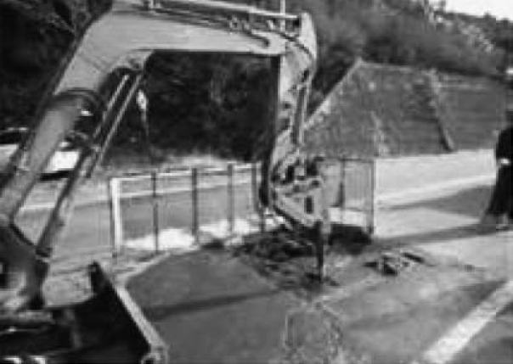
해체용 기계의 종류와 용도(특징) 등 (1) 브레이커
교재 2페이지/보조교재 4페이지

Slide 5
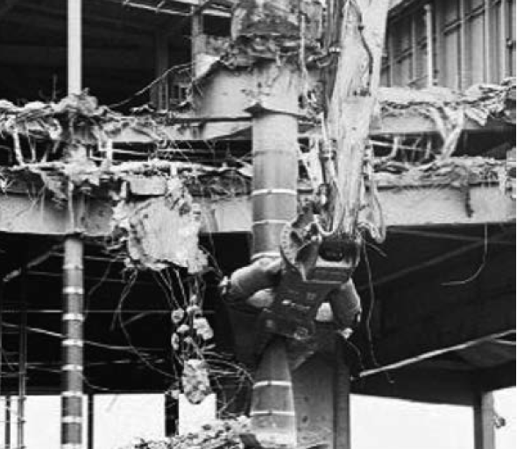
해체용 기계의 종류와 용도(특징) 등 (2) 철골 절단기
교재 3페이지/보조교재 5페이지

Slide 6
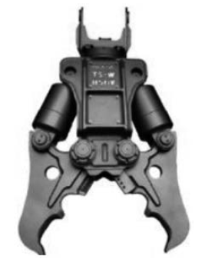
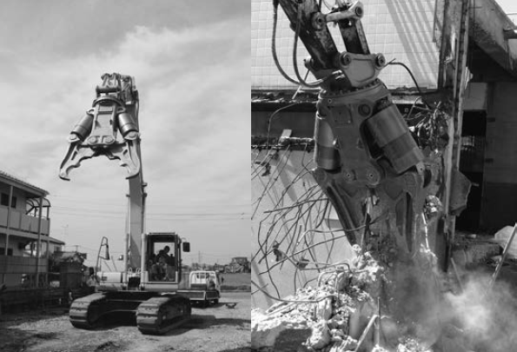
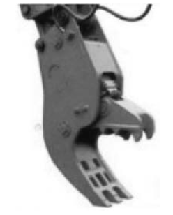
해체용 기계의 종류와 용도(특징) 등 (3) 콘크리트 압쇄기
콘크리트 대할 압쇄기
콘크리트 압쇄기
콘크리트 소할 압쇄기
교재 4페이지/보조교재 6페이지

Slide 7
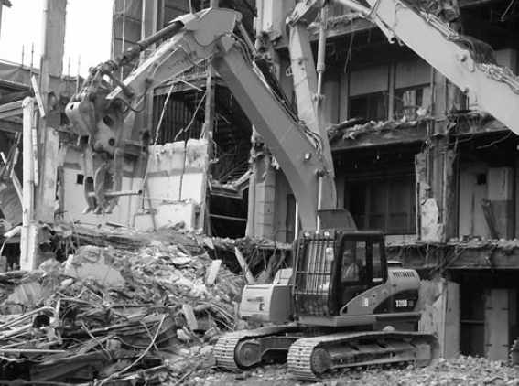
해체용 기계의 종류와 용도(특징) 등 (4) 해체용 그리퍼
교재 4페이지/보조교재 7페이지

Slide 8
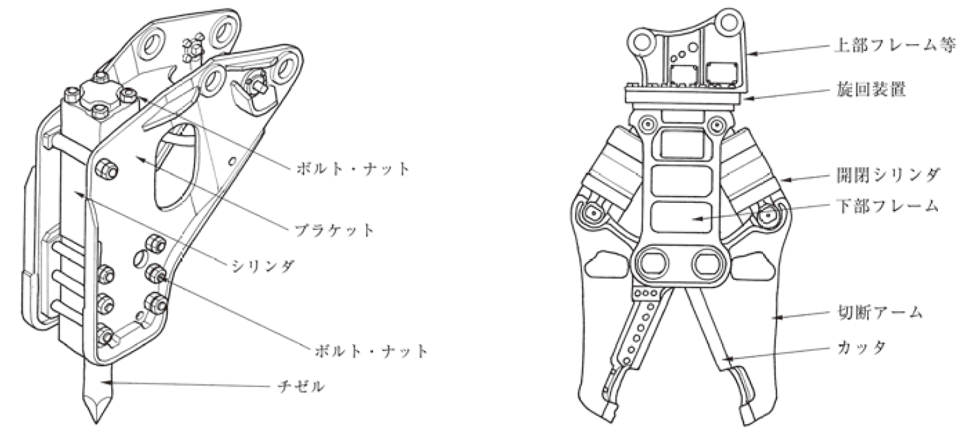
해체용 기계 부속장치의 종류
상부프레임 등
선회장치
볼트·너트
개폐 실린더
하부프레임
브래킷
실린더
절단 암
볼트·너트
커터
끌
브레이커 유닛
철골 절단구
교재 5페이지/보조교재 8페이지

Slide 9
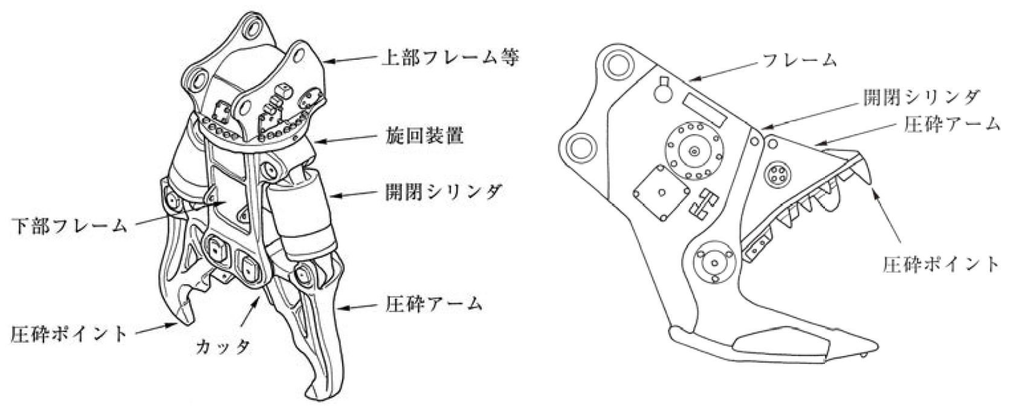
해체용 기계 부속장치의 종류
상부프레임 등
프레임
개폐 실린더
선회장치
압쇄 암
개폐 실린더
하부프레임
압쇄 포인트
압쇄 암
압쇄 포인트
커터
콘크리트 대할 압쇄기
콘크리트 소할 압쇄기
교재 5페이지/보조교재 8페이지

Slide 10
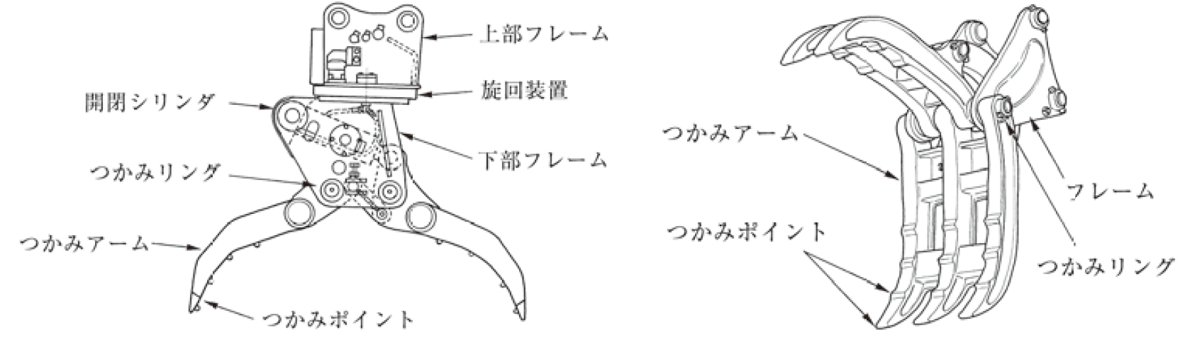
해체용 기계 부속장치의 종류
상부프레임
개폐 실린더
선회장치
그랩 암
그랩 링
하부프레임
프레임
그랩 암
그랩 포인트
그랩 링
그랩 포인트
집게 도구(내부실린더 작동형)
집게 도구(외부실린더 작동형)
교재 5페이지/보조교재 8페이지

Slide 11
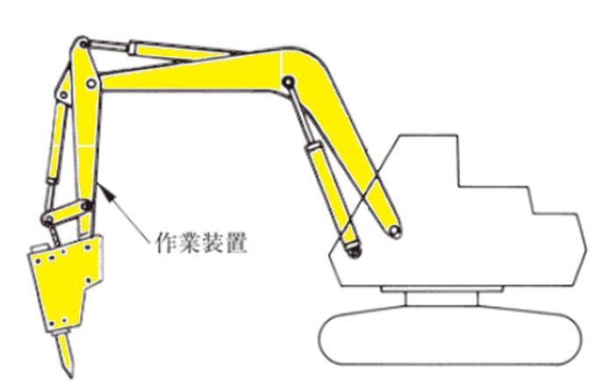
해체용 기계의 베이스 머신 (1) 작업장치
작업장치
교재 6페이지/보조교재 9페이지

Slide 12
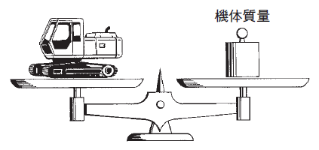
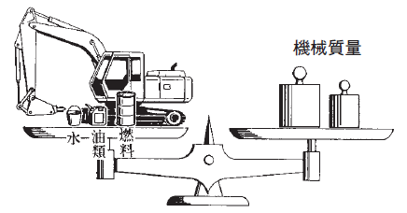
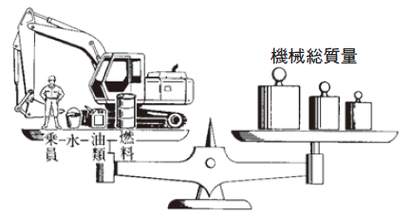
해체용 기계의 베이스 머신 (2) 기체질량
(3) 기계질량
(4) 기계총질량
기체질량
기체질량
기계질량
기계총질량
물
유류
연료
승차 작업원
물
유류
연료
기계질량
기계질량
교재 6페이지/보조교재 9페이지

Slide 13
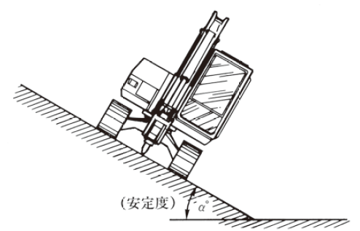
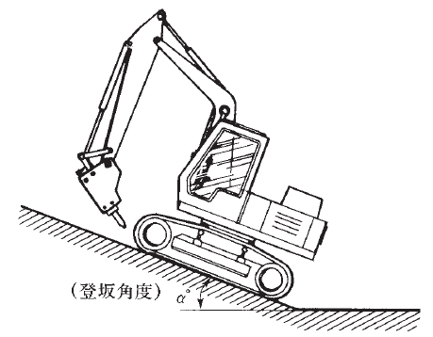
해체용 기계의 베이스 머신 (5) 안정도 (6) 등판능력
(안정도)
(등판각도)
안정도
등판능력
교재 7페이지/보조교재 10페이지

Slide 14
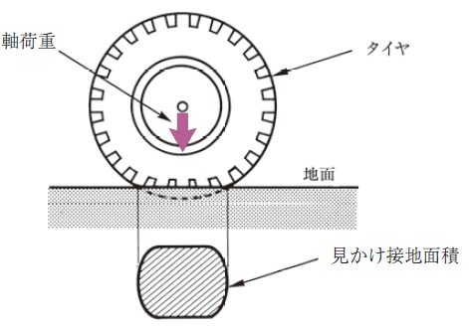
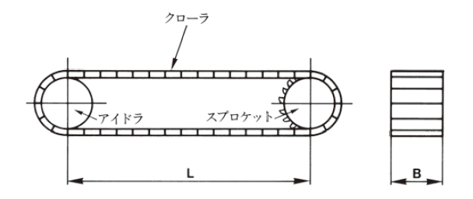


해체용 기계의 베이스 머신 (7) 평균접지압
① 크롤러식
② 휠식
$$평균접지압=\frac{Ｗ×9.8}{S}=\frac{W×9.8}{2B×L}(kPa)$$
$$평균접지압=\frac{축하중×9.8}{외관상 접지면적}(kPa)$$
W: 기계총질량(t)
S: 총 접지면적 = 2B×L(㎡)
L: 총질량 상태에서의 아이들러(유동륜)와 스프로킷(기동륜)의 중심거리(m)
B: 크롤러의 폭(m)
크롤러
축하중
타이어
아이들러
스프로킷
지면
외관상 접지면적
교재 8페이지/보조교재 11페이지

Slide 15
제2장 차량계 건설기계의 원동기 및 유압장치

Slide 16
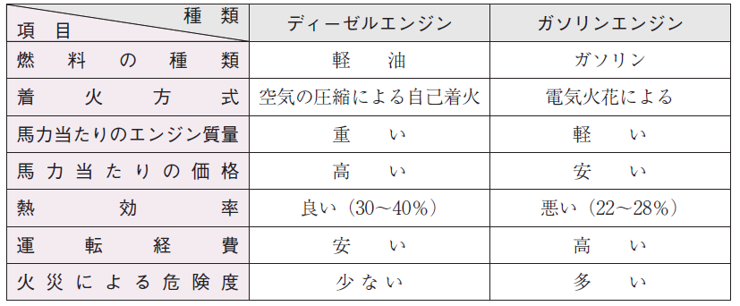
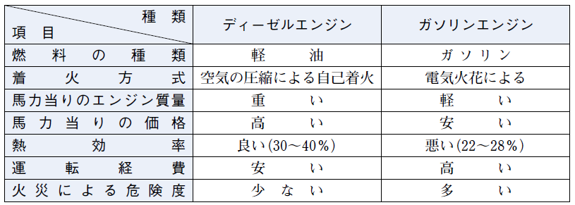
원동기
디젤 엔진과 가솔린 엔진의 대비
종류
디젤 엔진
가솔린 엔진
항목
연료의 종류
경유(keiyu)
가솔린
점화 방식
공기 압축에 의한 자기점화
전기 불꽃에 의한 점화
마력당 엔진 질량
무겁다
가볍다
마력당 가격
비싸다
싸다
열효율
좋다(30~40%)
나쁘다(22~28%)
운전 경비
싸다
비싸다
화재 위험도
적다
많다
화재 위험도
적다
많다
교재 12페이지/보조교재 13페이지

Slide 17
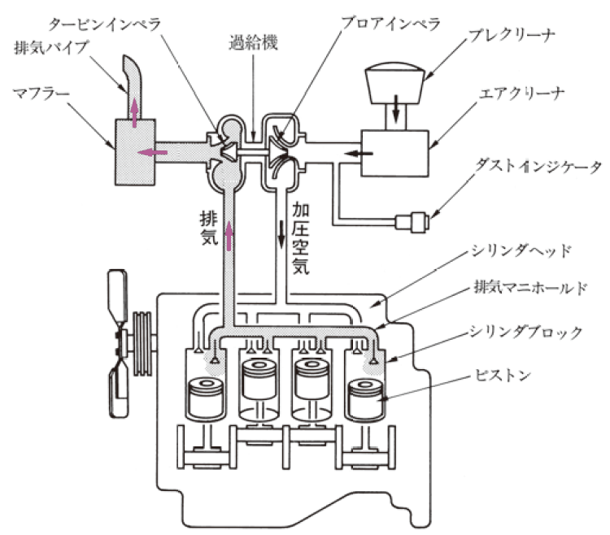
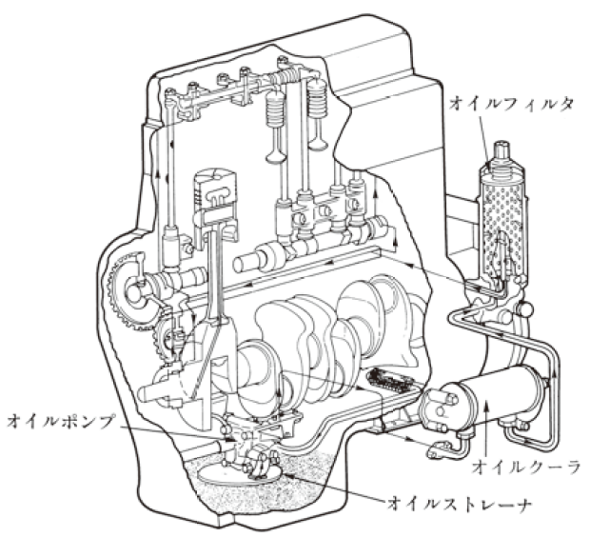
디젤 엔진의 구조
터빈 임펠러
블로어 임펠러
프리클리너
배기 밸브
과급기
머플러
에어 클리너
오일 필터
먼지 표시기
배기
가압공기
실린더 헤드
배기 매니폴드
실린더 블록
피스톤
오일 펌프
오일 쿨러
오일 스트레이너
흡·배기장치의 예시
윤활장치계통의 예시
교재 13페이지/보조교재 13페이지

Slide 18
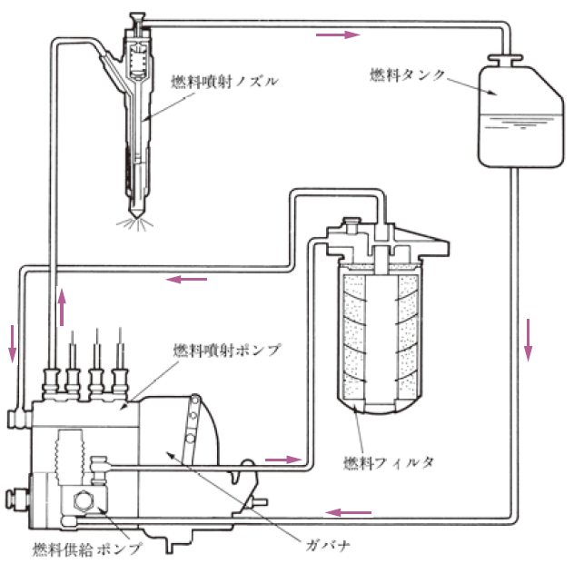
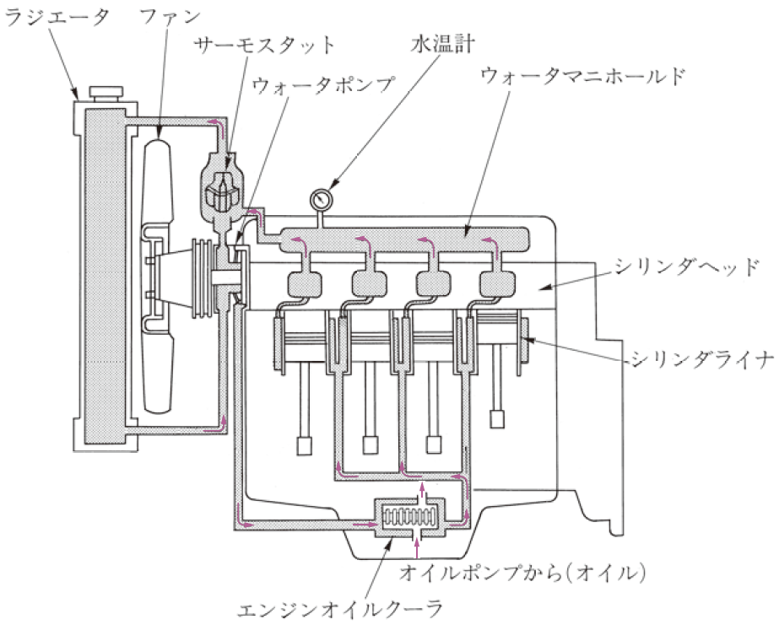
디젤 엔진의 구조
연료탱크
라디에이터
팬
수온계
연료분사노즐
서모스탯(온도조절기)
워터 펌프
워터 매니폴드
실린더 헤드
실린더 라이너
연료분사펌프
연료필터
오일 펌프에서(오일)
거버너
엔진 오일 쿨러
연료공급펌프
수냉식 엔진 냉각장치계통의 그림
연료장치계통의 예시
교재 15페이지/보조교재 14페이지

Slide 19
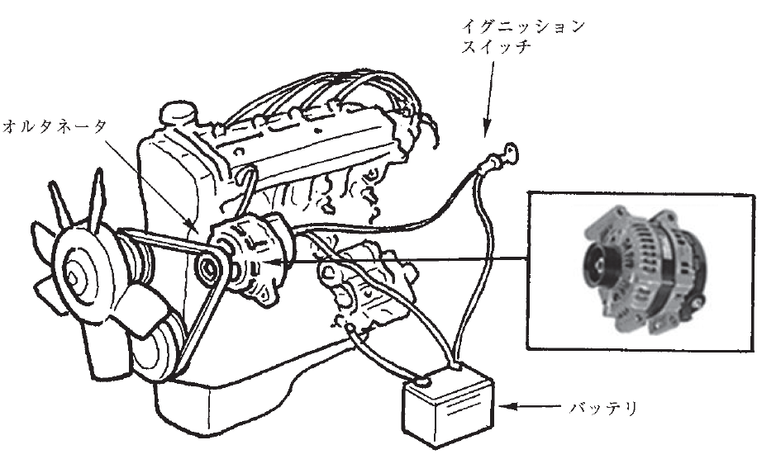
디젤 엔진의 구조
점화 스위치
교류 발전기
배터리
교류 발전기의 예시
교재 17페이지/보조교재 15페이지

Slide 20
연료·엔진 오일
엔진 오일은 다음과 같은 작용을 한다.
① 윤활작용
② 냉각작용
③ 밀봉작용
④ 청정작용
⑤ 방청작용
다양한 명칭의 엔진 오일이 있지만, 건설기계의 사용설명서 등에서 지정된 규격의 오일을 사용해야 한다.
교재 18페이지/보조교재 15페이지

Slide 21
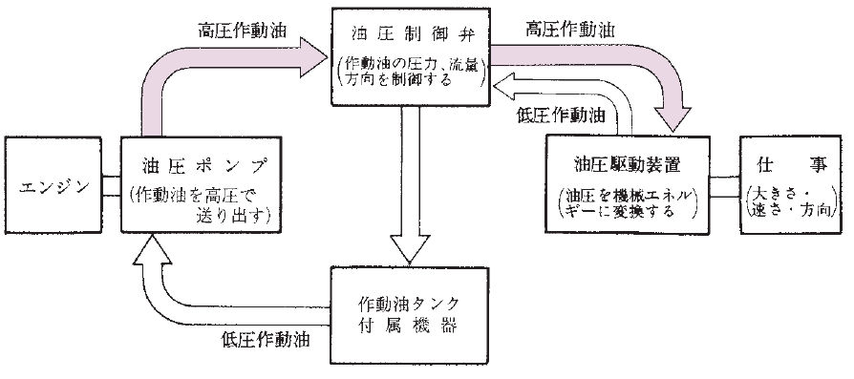
유압장치
고압 작동유
유압제어밸브
(작동유의 압력, 유량 방향을 제어한다)
고압 작동유
저압 작동유
유압 펌프
(작동유를 고압으로 배출한다)
유압구동장치
(유압을 기계 에너지로 변환한다)
일
(크기·속도·방향)
엔진
작동유탱크 부속기기
저압 작동유
교재 19페이지/보조교재 16페이지

Slide 22
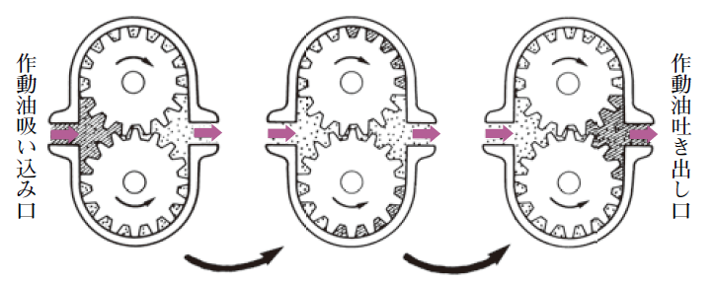
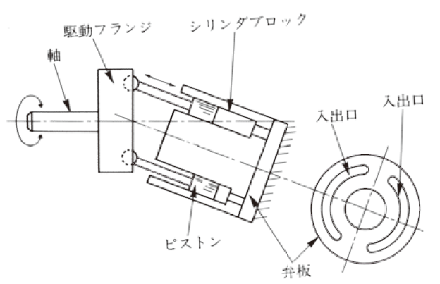
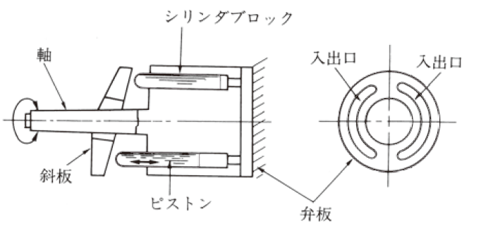
유압 펌프 ①기어 펌프 ②피스톤 펌프 사축식, 사판식
작동유 흡입구
작동유 토출구
기어 펌프
구동 플랜지
실린더 블록
축
실린더 블록
입출구
축
입출구
입출구
입출구
사판
피스톤
피스톤
밸브판
밸브판
피스톤 펌프 사축식 피스톤 펌프 사판식
교재 20페이지/보조교재 16페이지

Slide 23
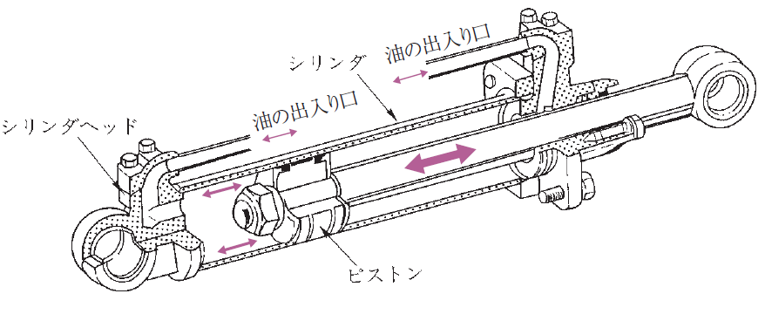
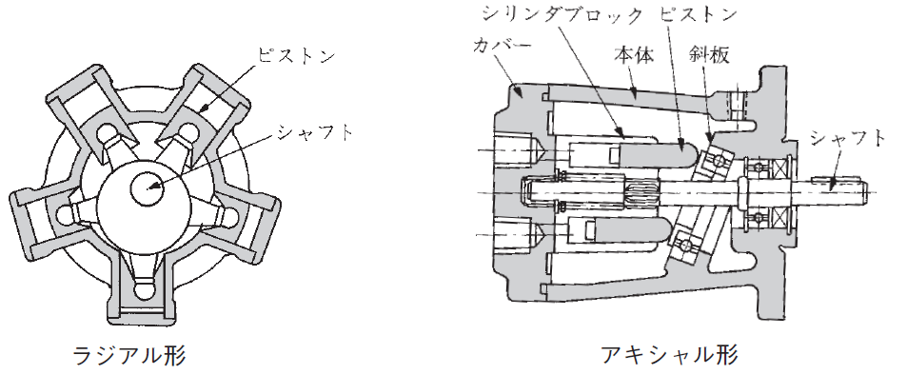
유압구동장치 ① 유압실린더 ② 유압모터 피스톤 모터
기름 출입구
실린더
실린더 헤드
기름 출입구
피스톤
유압실린더
실린더 블록
피스톤
피스톤
커버
본체
사판
샤프트
샤프트
레이디얼형
액시얼형
유압모터 피스톤 모터
교재 23페이지/보조교재 17페이지

Slide 24
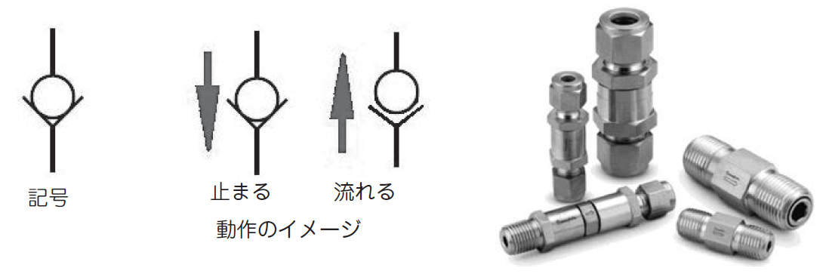
체크 밸브
기호
멈춤
흐름
동작 이미지
체크 밸브
교재 24페이지/보조교재 18페이지

Slide 25
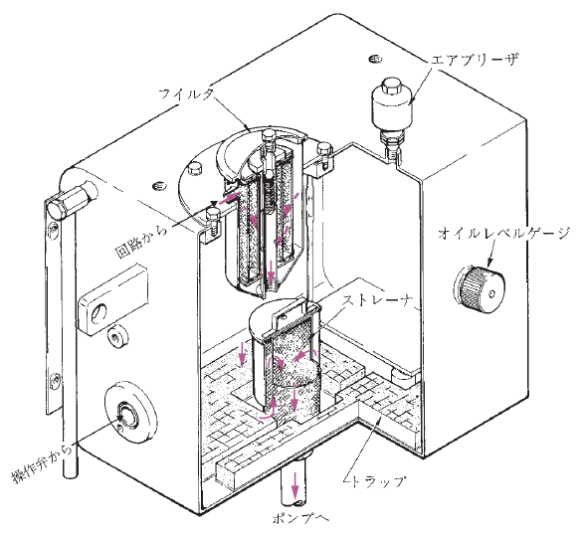
작동유탱크, 오일 필터
에어 브리더
필터
회로에서
오일 레벨 게이지
스트레이너
조작 밸브에서
트랩
펌프로
작동유탱크
교재 24페이지/보조교재 18페이지

Slide 26
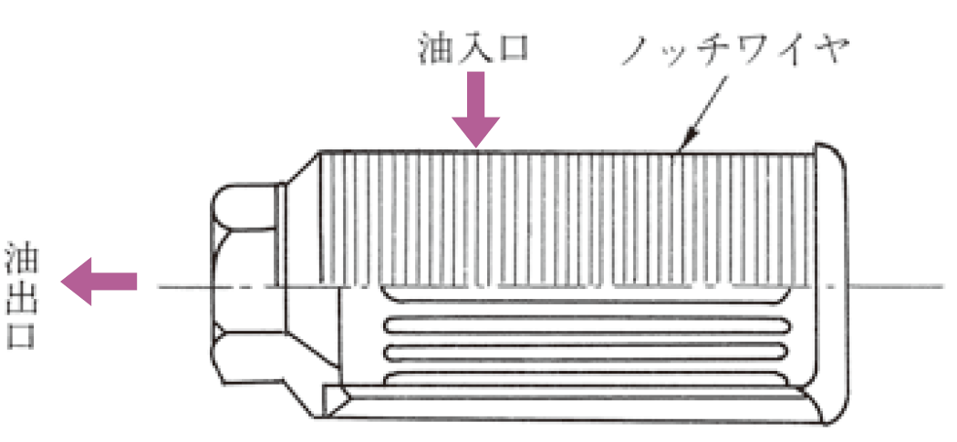
오일 필터
기름 입구
노치 와이어
기름 출구
오일 필터
교재 25페이지/보조교재 18페이지

Slide 27
제3장 해체용 기계의 주행에 관한 장치의 구조

Slide 28
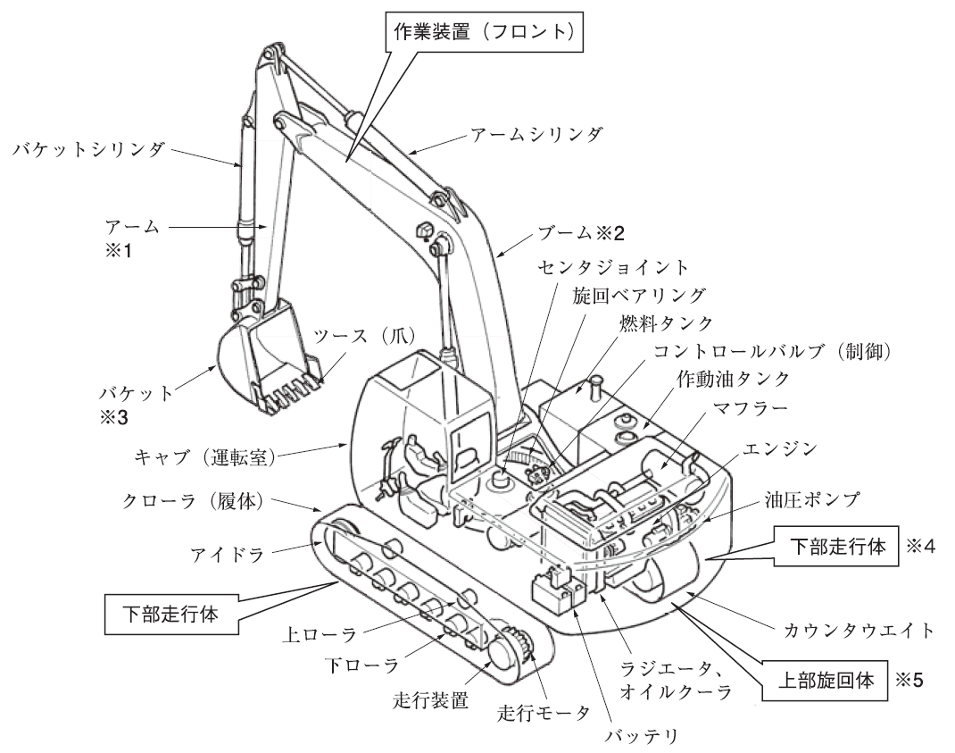
크롤러식 해체용 기계 주행장치의 구조
작업장치(프런트)
버킷 실린더
암 실린더
암※1
붐※2
센터 조인트
선회 베어링
투스(돌기)
연료탱크
컨트롤 밸브(제어)
버킷※3
작업유탱크
머플러
캡(운전실)
엔진
크롤러(무한궤도)
유압 펌프
아이들러
하부 주행체
하부 주행체
카운터 웨이트
상부롤러
하부롤러
라디에이터
오일 쿨러
상부 선회체
주행장치
주행모터
배터리
유압식 크롤러의 기구
교재 28페이지/보조교재 19페이지

Slide 29
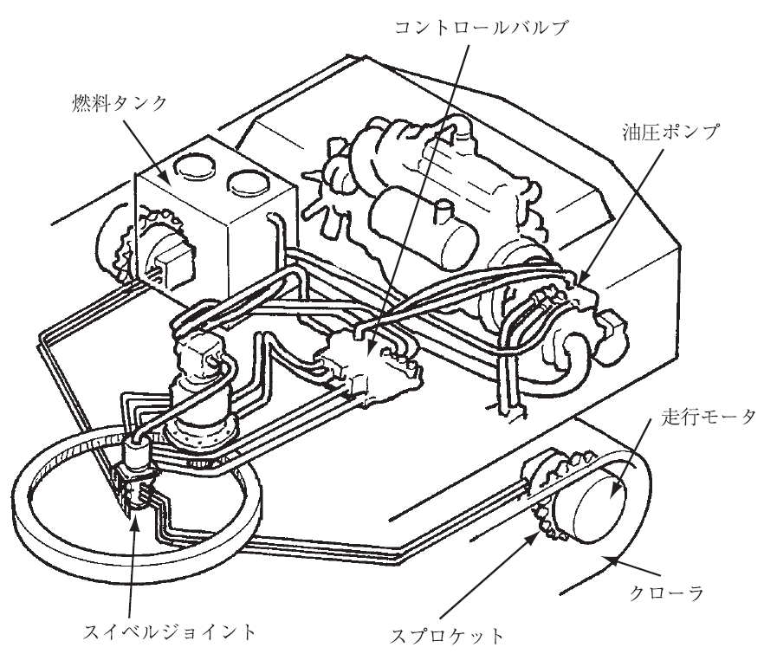
동력전달계통장치
컨트롤 밸브
엔진
연료탱크
유압 펌프
선회모터
주행모터
크롤러
스위블 조인트
스프로킷
동력전달계통장치의 예시
교재 29페이지/보조교재 19페이지

Slide 30
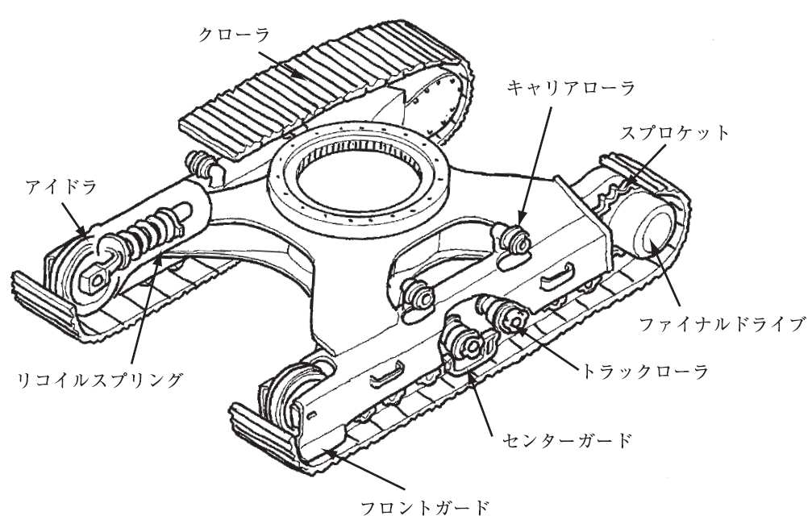
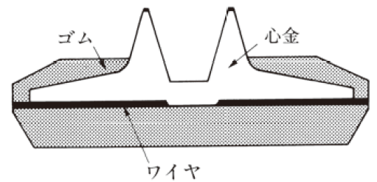
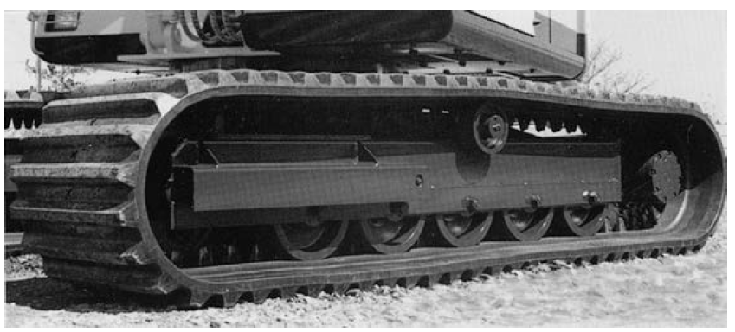
바퀴 부분 장치
크롤러
캐리어 롤러
스프로킷
고무
철심
아이들러
파이널 드라이브
와이어
고무 크롤러 단면의 예시
리코일 스프링
트럭롤러
센터 가드
프런트 가드
바퀴 부분 장치 예시
고무 크롤러의 예시
교재 33페이지/보조교재 20페이지

Slide 31
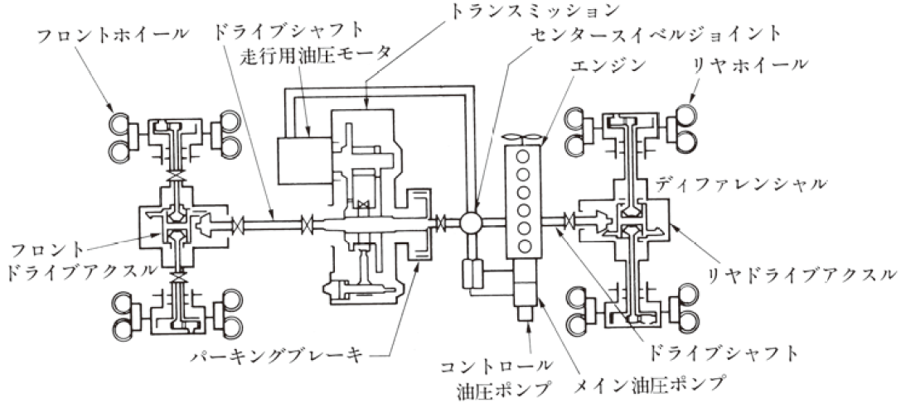
휠식 해체용 기계 주행장치의 구조 동력전달계통장치
드라이브 샤프트
변속기
프런트 휠
센터 스위블 조인트
주행용 유압모터
엔진
리어 휠
디퍼렌셜
프런트 드라이브 액슬
리어 드라이브 액슬
주차 브레이크
컨트롤 유압 펌프
드라이브 샤프트
메인 유압 펌프
동력전달계통장치의 예시
교재 36페이지/보조교재 21페이지

Slide 32
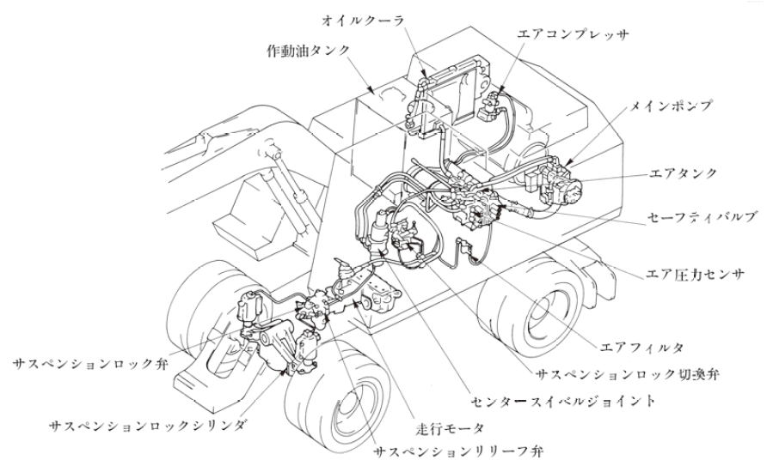
바퀴 부분 장치 하부가대
오일 쿨러
공기 압축기
작동유탱크
메인 펌프
에어탱크
안전밸브
공기압력 센서
에어필터
서스펜션 잠금 밸브
서스펜션 잠금 전환밸브
센터 스위블 조인트
서스펜션 잠금 실린더
주행모터
서스펜션 릴리프 밸브
서스펜션 고정배관의 예시
교재 39페이지/보조교재 22페이지

Slide 33
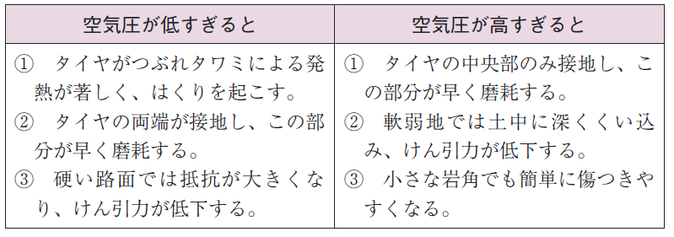
바퀴 부분 장치 타이어
타이어의 공기압
공기압이 너무 낮으면
공기압이 너무 높으면
① 타이어가 찌그러져 굴곡에 의한 발열이 현저하고, 박리현상을 일으킨다.
② 타이어의 양 끝이 지면에 닿아, 이 부분이 빨리 마모된다.
③ 딱딱한 노면에서는 저항이 커지고, 견인력이 저하된다.
① 타이어의 중앙부만 지면에 닿아, 이 부분이 빨리 마모된다.
② 연약지에서는 흙 속에 깊이 파고들어 견인력이 저하된다.
③ 모가 난 작은 바위에도 쉽게 상처가 생긴다.
교재 40페이지/보조교재 22페이지

Slide 34
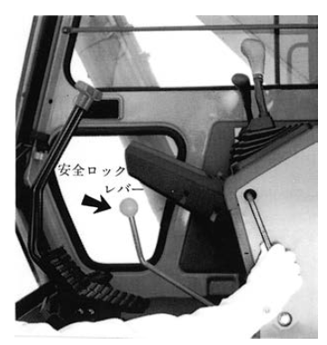
해체용 기계의 안전장치 등
(1) 경보장치(혼)
(2) 안전잠금레버 등
안전잠금레버
교재 41페이지/보조교재 23페이지

Slide 35
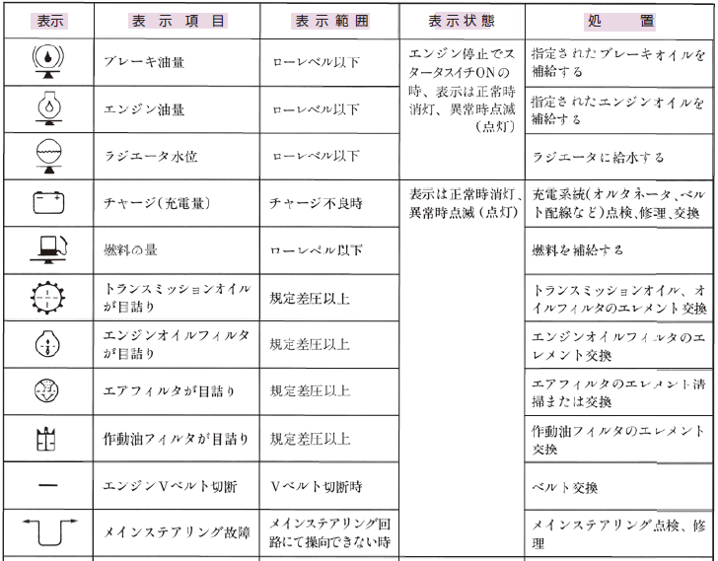
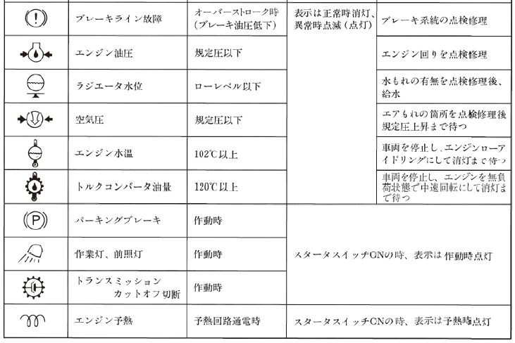
해체용 기계의 안전장치 등
(3) 모니터링 시스템
표시
표시 항목
표시 항목 범위
표시 상태
조치방법
브레이크 오일량
로우 레벨 이하
엔진 정지, 시동스위치 ON일 때, 표시는 정상시 소등, 이상시 점멸
(점등)
지정된 브레이크 오일을 보충한다
브레이크 라인 고장
오버 스트로크 시
(브레이크 유압 저하)
표시는 정상시 소등, 이상시 점멸(점등)
브레이크 계통 점검·수리
엔진 오일량
로우 레벨 이하
지정된 엔진 오일을 보충한다
엔진 유압
규정 차압 이하
엔진 주변 점검·수리
라디에이터 수위
로우 레벨 이하
라디에이터에 급수한다
라디에이터 수위
로우 레벨 이하
누수 여부를 점검·수리 후, 급수
차지(충전량)
충전 불량 시
표시는 정상시 소등, 이상시 점멸(점등)
충전계통(교류 발전기, 벨트 배선 등) 점검, 수리, 교환
공기압
규정 차압 이하
에어 누출 장소를 점검·수리 후, 규정압 상승까지 기다린다
연료량
로우 레벨 이하
연료를 보충한다
엔진 수온
102℃ 이상
차량을 정지한 후, 엔진을 로우 아이들링으로 하며 소등까지 기다린다
변속기 오일이 막힘
규정 차압 이상
변속기 오일, 오일 필터의 엘리먼트 교환
토크 컨버터 유량
120℃ 이상
차량을 정지한 후, 엔진을 무부하상태에서 중속회전으로 하고 소등까지 기다린다
엔진 오일 필터가 막힘
규정 차압 이상
엔진 오일 필터의 엘리먼트 교환
주차 브레이크
작동 시
에어필터가 막힘
규정 차압 이상
에어필터의 엘리먼트 청소 또는 교환
작업등, 전조등
작동 시
시동스위치 ON일 때, 표시는 작동 시 점등
작동유 필터가 막힘
규정 차압 이상
작업유 필터의 엘리먼트 교환
변속기 차단 절단
작동 시
엔진 V벨트 절단
V벨트 절단시
벨트 교환
엔진 예열
예열 회로 통전 시
시동스위치 ON일 때, 표시는 예열 시 점등
메인 스티어링 고장
메인 스티어링 회로로 조향할 수 없을 때
메인 스티어링 점검·수리
교재 42페이지/보조교재 24페이지

Slide 36
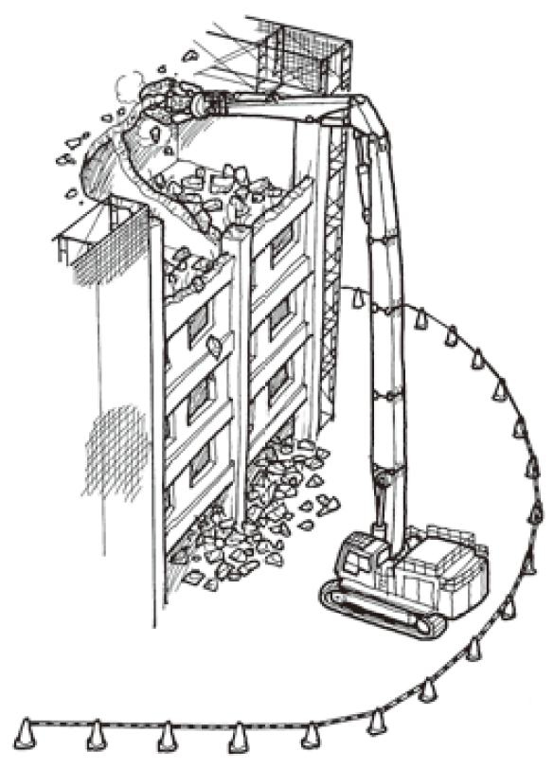
해체용 기계의 안전장치 등
(4) 특정 해체용 기계(붐 및 암 길이의 합이 12m 이상의 해체용 기계)
교재 42페이지/보조교재 25페이지

Slide 37
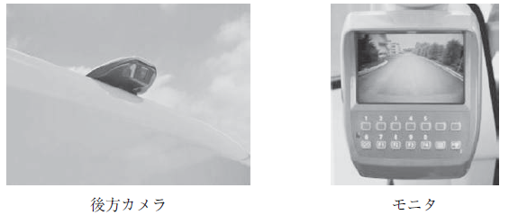
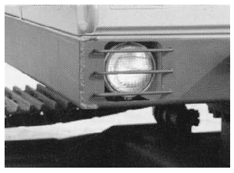
해체용 기계의 안전장치 등
(5) 거울 등
(6) 전조등 등
후방 카메라
모니터
교재 44페이지/보조교재 26페이지

Slide 38
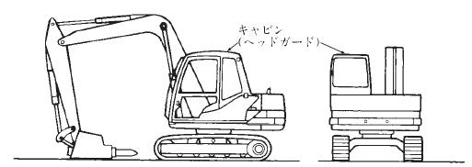
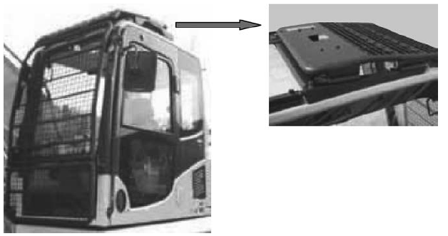
해체용 기계의 안전장치 등
(7) 헤드 가드
(8) 안전유리 및 비래물 방호설비
캐빈
(헤드 가드)
교재 45페이지/보조교재 27페이지

Slide 39
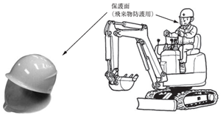


해체용 기계의 안전장치 등
(9) 운전실이 설치되지 않은 소형 차량계 해체용 기계
(10) 전도시 보호 구조(ROPS), 전복시 보호 구조(TOPS)
보호면
(비래물 방호용)
안전벨트
교재 45페이지/보조교재 28페이지

Slide 40
제4장 해체용 부속장치를 장착하고 하는 작업에 관한 장치의 취급방법 등

Slide 41

브레이커의 선정과 장착, 특징, 각부의 명칭과 기능
데몰리션 포인트
플랫엔드
플랫
(주된 용도)
콘크리트 파쇄
암반 파쇄
경질토 파쇄
도로공사
(주된 용도)
쇄석의 2차 파쇄
시멘트 페이스트 등의 박리
(주된 용도)
홈파기
탕구 등의 절단
법면(nori men) 파쇄
끌 종류의 예시
교재 47페이지/보조교재 29페이지

Slide 42

브레이커의 선정과 장착, 특징, 각부의 명칭과 기능
핀
고압측 배관
저압측
저압측 배관
고압측
브레이커용 배관
브래킷
브레이커 유닛
끌
작동유탱크
오일 필터
타격페달
컨트롤 밸브
오일 펌프
유압 브레이커
교재 48페이지/보조교재 30페이지

Slide 43


브레이커의 선정과 장착, 특징, 각부의 명칭과 기능
어큐뮬레이터
유압 호스(housu) 연결부
밸브 박스
밸브
브래킷
끌 세트 핀
실린더
실린더
끌
피스톤
끌
브레이커 유닛 각부 명칭의 예시
어큐뮬레이터
조작 밸브
스톱 밸브
펌프
릴리프 밸브
브레이커 유닛
탱크
쿨러
스톱 밸브
2차 릴리프 밸브
유압 배관회로의 예시
교재 49페이지/보조교재 30페이지

Slide 44

브레이커의 종류
질소가스^{주)}
피스톤
하부 수압면
전환밸브
주) 질소가스 이외의 가스는 사용하지 않는다.
① 축압 반발식
교재 50페이지/보조교재 31페이지

Slide 45


브레이커의 종류
질소가스^{주)}
질소가스^{주)}
고저압 전환
고저압 전환
하부 수압면 상시 고압
하부 수압면 상시 고압
전환밸브
전환밸브
주) 질소가스 이외의 가스는 사용하지 않는다.
고압 어큐뮬레이터
주) 질소가스 이외의 가스는 사용하지 않는다.
② 유압 직동식 ⒜ 피스톤 상부면 고저압 전환식
② 유압 직동식 ⒜ 피스톤 상부면 고저압 전환식
질소가스, 고압 어큐뮬레이터 사용
교재 51페이지/보조교재 32페이지

Slide 46

브레이커의 종류
상부 수압면 상시 고압
고저압 전환
고압 어큐뮬레이터
전환밸브
② 유압 직동식 ⒝ 피스톤 하부면 고저압 전환식
교재 51페이지/보조교재 33페이지

Slide 47



브레이커의 일반적인 작업방법
빌딩 건축물 등 콘크리트
구조물의 해체 상황
도로포장반의 해체 상황
암석의 파쇄 상황
교재 53페이지/보조교재 34페이지

Slide 48


브레이커의 일반적인 작업방법
브레이커 유닛을 직각으로 밀어붙여 타격
공타는 하지 않는다
교재 54페이지/보조교재 35페이지

Slide 49


브레이커의 일반적인 작업방법
비집지 않는다
끌로 비집지 않는다.
깨지기 쉬운 곳부터
교재 55페이지/보조교재 36페이지

Slide 50


브레이커의 일반적인 작업방법
스트로크 엔드 상태로 타격하지 않는다
브레이커로 물체를 매달지 않는다
교재 56페이지/보조교재 37페이지

Slide 51


브레이커의 일반적인 작업방법
출입금지
출입금지
파편의 비래 범위 내 출입금지
수중작업을 하지 않는다
교재 56페이지/보조교재 38페이지

Slide 52


브레이커의 일반적인 작업방법
절벽 붕괴, 낙석 등에 주의
전도에 주의
교재 57페이지/보조교재 39페이지

Slide 53

작업 종료 후의 주의
(1) 브레이커 유닛
(2) 베이스 머신
교재 58페이지/보조교재 40페이지

Slide 54

철골 절단기의 특징, 각부의 명칭과 기능, 종류, 선정과 장착,
조작 등
철골 절단구
교재 59페이지/보조교재 41페이지

Slide 55


철골 절단기의 일반적인 작업방법
철골 절단기에 의한 해체 상황
그리스 주입
교재 60페이지/보조교재 42페이지

Slide 56


철골 절단기의 일반적인 작업방법
불안정한 장소에서의 작업은 위험 바닥면의 강도를 확인
크롤러의 좌우방향
작업은 주의
본체가 들떠오르는
작업은 위험
교재 61페이지/보조교재 43페이지

Slide 57



철골 절단기의 일반적인 작업방법
비집지 않는다
두드리지 않는다
옆 쓸기 청소 금지
교재 62페이지/보조교재 44페이지

Slide 58


철골 절단기의 일반적인 작업방법
스트로크 엔드 상태에서 잡지 않는다
비래·낙하 범위 내 출입금지
교재 63페이지/보조교재 44페이지

Slide 59


철골 절단기의 일반적인 작업방법
작업 중에 암, 붐,
주행 등의 동시 작업을 하지 않는다
암으로 벌리기 작업은 하지 않는다
교재 64페이지/보조교재 45페이지

Slide 60


철골 절단기의 일반적인 작업방법
철골 절단구를 지면에 밀어붙이고 베이스 머신의 방향전환을 하지 않는다
커터의 날로 콘크리트를 물지 않는다
교재 64페이지/보조교재 46페이지

Slide 61

작업 종료 후의 주의
(1) 철골 절단구
(2) 베이스 머신
교재 65페이지/보조교재 47페이지

Slide 62




콘크리트 압쇄기의 특징, 각부의 명칭과 기능, 종류, 선정과 장착, 조작 등
콘크리트 구조물·건축물의 대할 해체 상황
대할기의 예시
콘크리트의 소할 해체 상황
소할기의 예시
교재 66페이지/보조교재 48페이지

Slide 63

콘크리트 압쇄기의 일반적인 작업방법
작업 종료 후의 주의
(1) 콘크리트 압쇄기
(2) 베이스 머신
교재 69페이지/보조교재 52페이지

Slide 64


해체용 그리퍼의 특징, 각부의 명칭과 기능, 종류
상부프레임
유압 연결
유압모터
스위블 조인트
선회장치
하부프레임
실린더 핀
개폐 실린더
실린더 핀
프레임 핀
그랩 링크
링크 핀
그랩 암
쓰레기더미 처리 상황
그랩 포인트
집게 도구(선회장치 부착, 내부실린더 작동형) 각부의 명칭
교재 72페이지/보조교재 54페이지

Slide 65


해체용 그리퍼의 특징, 각부의 명칭과 기능, 종류
개폐 실린더
개폐 실린더
프레임
프레임
그랩 링크
그랩 링크
그랩 암
그랩 암
그랩 포인트
그랩 포인트
(비선회식)내부실린더형 집게 도구의 예시
외부실린더형 집게 도구의 예시
교재 73페이지/보조교재 55페이지

Slide 66



해체용 그리퍼의 선정과 장착, 조작 등
선회장치 부착 내부실린더 작동형 집게 도구의 예시
집게 도구(내부실린더 작동형)의 예시
집게 도구(외부실린더 작동형)의 예시
교재 74페이지/보조교재 57페이지

Slide 67


그리퍼의 일반적인 작업방법
그리퍼에 의한 해체 상황
장척물을 잡고 선회할 때는
운전석에 닿지 않도록 충분히 주의한다
교재 76페이지/보조교재 59페이지

Slide 68



그리퍼의 일반적인 작업방법
각도를 바꾸어 잡는다
그리퍼로 물체를 비스듬히 잡지 않는다
각도를 바꾸어 잡는다
물체를 잡은 채
지면이나 벽 등에 부딪쳐서
파괴하거나 구부리는 작업은 하지 않는다
장척물은 중앙 또는 중심을 잡는다
교재 77페이지/보조교재 61페이지

Slide 69

작업 종료 후의 주의
(1) 집게 도구
(2) 베이스 머신
교재 78페이지/보조교재 63페이지

Slide 70

부속장치의 분리
스톱 밸브
캡
유압 호스(housu)
핀
유압 호스(housu)
플러그
플러그
까는 각재를 사용하여 안정시킨다
(분리 시의 자세)
브레이커 유닛의 분리 예시
교재 79페이지/보조교재 64페이지

Slide 71

부속장치의 분리
스톱 밸브
핀 고정캡
더스트캡
핀
더스트 플러그
유압 호스(housu)
작업 전에 회전부가 선회하지 않도록 한다
까는 각재를 사용하여 안정시킨다
철골 절단구의 분리 예시
교재 80페이지/보조교재 65페이지

Slide 72


부속장치의 분리
스톱 밸브
스톱 밸브
더스트 플러그
더스트캡
핀 고정캡
더스트캡
유압 호스(housu)
핀
핀
회전하지 않도록 한다
까는 각재를 사용하여 안정시킨다
더스트 플러그
유압 호스(housu)
콘크리트 대할 압쇄기의 분리 예시
콘크리트 소할 압쇄기의 분리 예시
교재 81페이지/보조교재 65페이지

Slide 73



부속장치의 분리
핀
스톱 밸브
핀
더스트캡
더스트 플러그
유압 호스(housu)
핀
집게 도구(내부실린더 작동형)의 분리 예시
집게 도구(외부실린더 작동형)의 분리 예시
굴착기(shoberu)의 암
버킷 링크
암 링크
버킷
버킷의 분리 예시
교재 82페이지/보조교재 66페이지

Slide 74



해체용 기계의 이송
트레일러 적재함
나무판
등판용구
적재함에 거는 돌기
15° 이하
돌기 부착 등판용구의 예시
등판용구의 사용 예시
적재기계의 질량과 등판용구의 관계 예시
등판용구
적재기계의 질량(t)
재질
사용 개수
형상 치수
길이×높이×폭(mm)
알루미늄 합금
알루미늄 합금
알루미늄 합금
교재 83페이지/보조교재 68페이지

Slide 75


해체용 기계의 이송
차량 적재함
평면도
풋스톨
등판용구
크롤러
차량 적재함
풋스톨의 사용 예시
타이어 스토퍼
등판용구
크롤러
적재 위치 관계의 예시
교재 84페이지/보조교재 70페이지

Slide 76


해체용 기계의 이송
와이어 로프
와이어 로프
타이어 스토퍼
완화재(ate mono)
(완충재(yawara))
레버 블록
침목
자주시켜 이송하는 경우, 철도 가선이나 전선 또는 다리 거더 등의 밑을 통과할 때는 붐의 선단이 닿지 않도록 이격거리를 충분히 확인한다
해체용 기계의 트레일러에 고정하기 예시
교재 86페이지/보조교재 71페이지

Slide 77
제5장 해체용 건설기계의 점검, 정비

Slide 78


관련 법령, 일반적인 주의사항
관련 법령
점검 검사 구분
조문
실시하는 자·자격
검사표 등의 보관기간
작업 시작 전 점검
노동안전위생규칙 170조
171조
운전자
점검표를 기계가 가동하고 있는 동안※
정기 자가검사
(teiki jishu kensa)
(월 1회)
노동안전위생규칙 168조
169조
171조
사업자(안전관리자)가 지명한 자
검사표를 3년간
노동안전위생규칙
167조
169조
169조의 2
171조
사업 내 검사자
검사업체 검사자
검사표를 3년간
(검사필 표시 부착)
특수 자가검사
(연 1회)
※법령에는 정해져 있지 않지만, 점검 결과는 기계가 가동하고 있는 동안 보관하는 것이 바람직하다.
관계자 외 출입금지
점검, 정비를 실시하는 작업장소에는 관계자 이외의 출입을 금지한다.
교재 89페이지/보조교재 73페이지

Slide 79



일상점검(nichijou tenken) 요령 엔진 시동 전
작동유의 외관에 의한 판별법
외관
냄새
원인
유백색으로 변했다
좋음
수분이 혼입되었다
흑갈색으로 변했다
악취
열화되었다
작은 흑점이 있다
좋음
이물질 혼입
거품이 일고 있다
-
그리스가 혼입되었다
붐
암
해체용 기계의 유량점검자세 예시
전기 계통을 정비할 때는 배터리의 (-) 단자를 떼어 놓는다
교재 91페이지/보조교재 74페이지

Slide 80



일상점검(nichijou tenken) 요령 엔진 시동 전
볼트의 풀림을 점검
미끄럼 베어링
그리스 니플
마모 폭
마모 폭
그리스 건에 의한 그리스 업 예시
끌
마모 한계의 예시
교재 94페이지/보조교재 76페이지

Slide 81

일상점검(nichijou tenken) 요령 엔진 시동 후
배기색의 판정 기준
배기색
판정 기준
검정색
혼합기가 농후, 불완전 연소
연한 노란색
혼합기가 희박
흰색·청색
기름이 연소, 타이밍 불량
회색
혼합기가 농후하고 기름이 연소
무색
혼합기가 적당하고 완전 연소
일상점검(nichijou tenken) 요령 작업 종료 후
(1) 기체의 청소
(2) 연료의 보충
(3) 기체의 격납
교재 96페이지/보조교재 77페이지

Slide 82
작업 중에 이상을 발견한 경우
작업 중에 해체용 기계의 상태가 이상하다고 느꼈을 때는
즉시 평탄한 장소에 세우고, 불량한 상태를 책임자에게 연락하여
수리를 하고 나서 다시 작업해야 한다.
교재 97페이지/보조교재 78페이지

Slide 83
제6장 해체공사에 관한 관련 사항

Slide 84

시공 계획
사전 조사
계획서 작성
관공서 수속·서류 제출
작업 준비
인근 인사
잔존물 철거
설비기기 철거
특수한 사례
석면 제거(레벨 1~3)
* 제출 의무는 없으나, 레벨 3의 계획 필수
PCB 처리, 이동
소각로 해체
프레온 회수, 파괴
기타
특수 폐기물 처리
내장재 해체 철거
분별 후 집적
상층구체 해체 철거
폐기물 배출
기초 해체 철거
말뚝 해체(인발) 철거
외구 해체 철거
정지·정리
완료
해체공사의 일반적인 흐름
교재 99페이지/보조교재 79페이지

Slide 85

안전운전 수칙
현장의 규칙을 지킨다
안전모
엔진 키
청결한 복장
안전화
운전자는 작업 중단 등으로 운전석을 떠날 때는 엔진을 정지하고 키를 뽑아 보관한다
운전자는 안전모와 안전장구를 착용하고, 복장을 갖춰입고 운전한다
교재 101페이지/보조교재 81페이지

Slide 86


안전운전 수칙
수도
가스
운전 중에는 돌발사태에 대비해 즉시 정지할 수 있도록 항상 유의한다
시가지 등에서의 파쇄작업은
매설물의 유무를 반드시 확인한다
교재 101페이지/보조교재 82페이지

Slide 87

신호 및 유도 요령
<피리에 의한 신호> <발성에 의한 신호>
• 안전: 단적 두 번, 반복 • 안전: 오라이(orai), 오라이(orai)
• 정지: 장적 • 정지: 스톱(stoppu)
운전자 사이에서의 주의사항 확인
운전자는 작업 전에 미리 신호자 또는 유도자와 다른 건설기계 등의 작업위치, 작업자의 작업위치, 위험한 장소의 위치 및 신호방법에 대해 충분히 사전 협의를 해야 한다
교재 104페이지/보조교재 84페이지

Slide 88
제7장 힘 및 전기에 관한 지식

Slide 89



힘의 모멘트
힘의 모멘트
타격의 반작용
터널용 브레이커
힘의 모멘트 ①
힘의 모멘트 ②
교재 110페이지/보조교재 85페이지

Slide 90

힘의 모멘트
전도 위험 영역
최대 작업반경
작업 영역
경고 영역
특정 해체용 기계의 작업 시 주의
교재 112페이지/보조교재 86페이지

Slide 91


질량과 비중, 중심
부피의 약산식
물체의 형상
부피 약산식
명칭
도형
물체의 질량 = 부피×비중
직육면체
높이
세로×가로×높이
세로
가로
직경
원주
높이
(직경²⁾×높이×0.8
직경
물체의 단위부피질량
원반
두께
(직경)²×두께×0.8
물체의 종류
1m³당의 질량(t)
물체의 종류
1m³당의 질량(t)
구
직경
(직경)³×0.53
납
화강암
구리
안산암
높이
(높이)²×(직경×3-높이×2)×0.53
강철
현무암
구관
주철
역암
직경
알루미늄
석회암(경질)
원추형
높이
(직경)²×높이×0.3
콘크리트
석회암(연질)
직경
흙
대리석
윗변 직경
[(아랫변 직경)²+아랫변 직경
×윗변 직경+(윗변 직경)²]
×높이×0.3
역(자갈)
편마암
절두 원추형
높이
사(모래)
참나무
아랫변 직경
석탄(가루)
소나무
코크스
삼나무
타원형
가로의 길이
두께
가로×세로×두께×0.53
세로의 길이
높이
밑면의 아랫변
밑넓이×높이÷3
(밑넓이=밑변×밑면의 높이÷2)
삼각뿔
밑면의 높이
밑면
교재 115페이지/보조교재 87페이지

Slide 92


질량과 비중, 중심
중심 구하는 법
[안정]
[중립]
[불안정]
[안정]
[안정]
물체의 안정
교재 117페이지/보조교재 89페이지

Slide 93



물체의 운동
등속이 아닌 운동
등속 운동
속도와 가속도
구심력
중심
(손)
물체
원심력
원심력·구심력
최대 정지마찰력
교재 118페이지/보조교재 90페이지

Slide 94

전기에 관한 지식
전류가 인체에 흘렀을 때의 반응 단위 mA(밀리암페어)
교류(AC)
직류(DC)
감전의 영향
남자
여자
남자
여자
1. 조금 따끔거림
2. 고통을 동반하는 충격
(단, 근육은 움직일 수 있다)
3. 고통을 동반하는 충격
(근육경직, 호흡곤란)
4. 순간적으로 죽음을 초래할 수 있음
주) 1mA는 1/1000A(암페어)이다.
교재 124페이지/보조교재 93페이지

Slide 95


전기에 관한 지식
송·배전선에서의 이격거리
송전 전압
(V)
최소 이격거리(m)
(배전선)
(송전선)
전로
고압 배전선
안전
특별고압
노동기준국장 통지※
전력회사의 목표치
배전선
100·200 이하
1.0 이상
2.0 이상
변압기까지 고압선이므로 주의할 것
안전
안전
안전
고압
인하선
송전선
저압선
안
전
주상변압기
안전
주택 측
도로 측
송전선의 대부분은 철탑이지만, 전신주의 경우도 있으므로 주의할 것
가공지선
송전선
(주) ※1975년 12월 17일 기발제759호
※※절연 방호된 경우는 적용되지 않는다.
※※※ ‘전력회사의 목표치’는 도쿄전력의 경우를 나타낸다. 본 구분 및 목표치는 전력사업자마다 다르다.
안전
이격거리
교재 126페이지/보조교재 94페이지

Slide 96

전기에 관한 지식
비중계
전해액
눈의 위치
고무공
외통
흡수관
비중계 보는 방법
교재 127페이지/보조교재 95페이지

Slide 97
제8장 구조물의 종류와 해체공법

Slide 98




목조(W조)(moku kozo (W zo)),
철골 구조(S조)(tekkotsu kozo (S zo))
목조 축조구조의 예시
목조 경량 목구조의 예시
철골조 라멘구조의 예시
철골조 트러스 구조의 예시
교재 129페이지/보조교재 96페이지

Slide 99



철근콘크리트 구조(RC조)(tekkin conkurito kozo (RC zo)),
철골철근콘크리트 구조(SRC조)(tekkotsu tekkin konkurito kozo（SRC zo))
철근콘크리트조 라멘구조의 예시
철근콘크리트조 벽식구조의 예시
철골철근콘크리트조 라멘구조의 예시
교재 132페이지/보조교재 98페이지

Slide 100

건설물의 해체공법
사전준비·사전조치
준비작업
가설 설비작업
① 건축설비 철거
② 내장재 철거
③ 내·외부 창호 철거
④ 옥상 설치물 철거
⑤ 베란다 등 철거
⑥ 옥상 잇기 자재 철거
⑦ 상부구조 부분· 외장재 해체
가설 철거
⑧ 기초 등의 해체
(정지·청소)
해체작업 완료 후 작업
해체공사 완료 검사
완료 후 관리
해체공사
잔존 물품 반출 확인
분별 반출
현장 분별
수작업
수작업 또는 손·
기계 병용작업
수작업에 의한 분별 해체공법 예시
교재 137페이지/보조교재 100페이지

Slide 101

건설물의 해체공법
사전준비·사전조치
준비작업
가설 설비작업
① 건축설비 철거
② 내장재 철거
③ 내·외부 창호 철거
④ 옥상 설치물 철거
⑤ 베란다 등 철거
⑥ 옥상 잇기 자재 철거
⑦ 중장비 반입·고정
⑧ 상부구조 부분· 외장재 해체
가설 철거
⑨ 기초 등의 해체
중장비 반출
(정지·청소)
해체작업 완료 후 작업
해체공사 완료 검사
완료 후 관리
해체공사
잔존 물품 반출 확인
현장 분별
분별 반출
수작업
수작업 또는 손·기계 병용작업
수작업·기계작업 병용에 의한 분별 해체공법 예시
교재 137페이지/보조교재 101페이지

Slide 102

건설물의 해체공법
사전준비·사전조치
준비작업
가설 설비작업
① 건축설비 철거
② 내장재 철거
③ 내·외부 창호 철거
④ 옥상 잇기 자재 철거
⑤ 중장비 반입·고정
⑥ 상부구조 부분· 외장재 해체
가설 철거
⑦ 기초 등의 해체
중장비 반출
(정지·청소)
해체작업 완료 후 작업
해체공사 완료 검사
완료 후 관리
해체공사
잔존 물품 반출 확인
현장 분별
분별 반출
수작업
기계작업
기계작업에 의한 분별 해체공법 예시
교재 138페이지/보조교재 102페이지

Slide 103
제9장 관계 법령 등

Slide 104
노동자의 안전위생에 관한 법체계
노동자의 안전위생에 관한 법률은 노동안전위생법(roudou anzen eiseihou)을 비롯하여 수 종류의 법률이 있다. 특히 노동안전위생법에는 노동자의 안전과 건강을 확보함과 동시에 쾌적한 직장환경의 형성을 촉진하는 것을 목적으로 준수해야 할 사항이 규정되어 있다. 법률의 시행에 따른 구체적인 사항은 정령(政令)이나 성령(省令), 고시 등에 명시되어 있다.
노동자의 안전위생에 관한 법체계는 다음과 같다.
노동안전위생법(roudou anzen eiseihou)(안위법)
법률
노동안전위생법(roudou anzen eiseihou) 시행령(안위령)
정령(政令)
노동안전위생법 (roudou anzen eiseihou)( 시행규칙(안위칙)
성령(省令)
차량계 건설기계 구조 규격
공시·고시
차량계 건설기계(정지·운반·적재용 및 굴착용) 운전 기능강습 규정
안전위생 특별교육 규정
그림9-1 차량계 건설기계(해체용) 운전기능에 관한 법체계
(참고) 후생노동성 빌딩 유지보수업의 위험 평가 매뉴얼
보조교재 107페이지

Slide 105
노동안전위생법(roudou anzen eiseihou) (발췌) (1)
제1장 총칙
제3조 <사업자 등의 책무>
사업자는 단순히 이 법에서 정하는 산업재해 방지를 위한 최저 기준을 지킬 뿐만 아니라, 쾌적한 직장환경의 실현과 노동조건의 개선을 통해 직장에서 노동자의 안전과 건강을 확보하도록 해야 한다. 또한, 사업자는 국가가 실시하는 산업재해 방지에 관한 시책에 협력하도록 해야 한다.
2 기계, 기구 기타 설비를 설계, 제조, 혹은 수입하는 자, 원재료를 제조, 혹은 수입하는 자 또는 건설물을 건설, 혹은 설계하는 자는 그것들의 설계, 제조, 수입 또는 건설 시에 이러한 물건이 사용됨으로써 발생하는 산업재해 방지에 기여하도록 노력해야 한다.
3 건설공사의 도급인 등 업무를 타인에게 도급하는 자는 시공방법, 공사기간 등에 대해 안전하고 위생적인 작업 수행이 곤란해질 우려가 있는 조건을 붙이지 않도록 배려해야 한다.
제4조 노동자는 산업재해를 방지하기 위해 필요한 사항을 지키는 것 외에, 사업자 및 기타 관계자가 실시하는 산업재해 방지에 관한 조치에 협력하도록 노력해야 한다.
제4조 노동자는 산업재해를 방지하기 위해 필요한 사항을 지키는 것 외에, 사업자 및 기타 관계자가 실시하는 산업재해 방지에 관한 조치에 협력하도록 노력해야 한다.
교재 149페이지/보조교재 108페이지

Slide 106

노동안전위생법 (roudou anzen eiseihou) (발췌) (2)
제5장 기계 등 및 유해물에 관한 규칙
제45조 <정기 자가검사(teiki jishu kensa)>
사업자는 보일러 및 기타 기계 등에 있어서 정령으로 정해진 것에 대해 후생노동성령에서 정하는 바에 따라 정기적인 자가검사를 실시하고, 그 결과를 기록해 두어야 한다.
2 사업자는 전항의 기계 등에 있어서 정령으로 정해진 것에 대해 동항의 규정에 의한 자가검사 중 후생노동성령에서 정하는 자가검사(이하 ‘특정 자가검사’라 한다.)를 실시할 때는 그 사용하는 노동자이며 후생노동성령에 규정된 자격을 갖춘 자 또는 제54조의 3 제1항에 규정된 등록을 하고 타인의 요구에 따라 해당 기계 등에 대해 특정 자가검사를 하는 자(이하 ‘검사업자’라고 한다.)에게 실시하도록 해야 한다.
3 후생노동성 장관은 제1항의 규정에 따른 자가검사의 적절하고 효과적인 실시를 도모하기 위해 필요한 자가검사 지침을 공표하는 것으로 한다.
4 생략
표5-1 관계 법령
점검 검사 구분
조문
실시하는 자·자격
검사표 등의 보관기간
작업 시작 전 점검
노동안전위생규칙 170조
171조
운전자
점검표를 기계가 가동하고 있는 동안※
정기 자가검사
(teiki jishu kensa)
(월 1회)
노동안전위생규칙
168조
169조
171조
사업자(안전관리자)가 지명한 자
검사표를 3년간
노동안전위생규칙
167조
169조
169조의 2
171조
사업 내 검사자
검사업체 검사자
검사표를 3년간
(검사필 표시 부착)
특수 자가검사
(연 1회)
교재 154페이지/보조교재 108페이지

Slide 107


노동안전위생법 (roudou anzen eiseihou) (발췌) (3)
제6장 노동자의 취업에 관련된 조치
제61조 <취업 제한>
사업자는 크레인 운전 및 기타 업무에 정령으로 정해진 것에 대해서는 도도부현 노동국장의 해당 업무에 관한 면허를 받은 자 또는 도도부현 노동국장의 등록을 받은 자가 수행하는 해당 업무에 관련된 기능강습을 수료한 자 및 기타 후생노동성령에 규정된 자격을 가진 자가 아니면 해당 업무에 종사하게 해서는 안 된다.
2 전항의 규정에 따라 해당 업무에 종사할 수 있는 자 이외의 자는 해당 업무를 수행해서는 안 된다.
3 제1항의 규정에 따라 해당 업무에 종사할 수 있는 자가 해당 업무에 종사할 때는 이에 관련된 면허증 기타 자격을 증명하는 서면을 휴대해야 한다.
4 생략
기계 운전자에게 필요한 자격 작업자에게 필요한 자격
기계명
기계의 능력
자격의 종류
작업명
작업 내용
면허
자격의 종류
인양 하중
5톤 이상
면허
기능강습
특별교육
1톤 이상
기능강습
특별교육
크레인
크레인
5톤 미만
줄걸이(tamagake) 작업
인양 하중
1톤 미만
지상 조작식 크레인
(적재물과 함께 이동)
5톤 이상
석면 취급작업
석면이 사용된 건축물의 해체 등 작업
(작업주임자)
5톤 미만
인양 하중
5톤 이상
이동식 크레인
1톤 이상
5톤 미만
1톤 미만
정지, 운반, 적재용 및 굴착용
기계질량
3톤 이상
차량계 건설기계
탬핑(롤러)
3톤 미만
제한 없음
해체용
기계질량
3톤 이상
3톤 미만
굴착기(shoberu) 로더, 포크 로더
최대하중
1톤 이상
1톤 미만
부정지(평평하지 않은 지형) 운반차
최대 적재중량
1톤 이상
1톤 미만
교재 155페이지/보조교재 109페이지

Slide 108

노동안전위생법 (roudou anzen eiseihou) 시행령(발췌)
제20조 <취업 제한에 관련된 업무>
법 제61조 제1항의 정령에서 정하는 업무는 다음과 같다.
1~11 생략
12 기체중량이 3톤 이상의 별표 제7 제1호, 제2호, 제3호 또는 제6호에 명시된 건설기계로, 동력을 사용하며 불특정 장소에 자주할 수 있는 것의 운전(도로상을 주행시키는 운전을 제외한다.) 업무
13 이하 생략
노동안전위생법(roudou anzen eiseihou) 및 이에 근거한 명령에 관련된 등록 및 지정에 관한 성령(省令) 제83조 제1항3호의 규정에 따라 후생노동성 장관이 정하는 취업 제한업무 종사자 강습의 강습 과목의 범위 및 시간
◆후생노동성 고시 제144호(2009년 3월 30일)◆
제1조~제2조 생략
(차량계 건설기계 운전업무 종사자에 대한 강습)
제3조 시행령 제20조 제12호의 업무에 종사할 수 있는 자에 대한 법 제99조의 3 제1항의 강습은 다음 표의 상측 칸에 명시하는 강습 항목에 따라, 각각 중간 칸에 명시하는 범위에 대해, 하측 칸에 명시하는 시간 이상 실시되는 것이어야 한다.
강습 과목
범위
시간
취업 제한업무 기계 등의 구조
차량계 건설기계의 주행 및 작업에 관한 장치의 구조
1시간
취업 제한업무 기계 등에 관한 안전장치 등의 기능
차량계 건설기계의 안전장치 및 브레이크의 기능
1시간
취업 제한업무 기계 등의 유지관리
차량계 건설기계의 점검 및 정비
1시간
취업 제한업무 기계 등에 관한 작업 방법
차량계 건설기계에 관한 작업방법에 따른 안전대책
1.5시간
안전위생 관계 법령
법률, 정령 및 노동안전위생규칙 중의 관계 조항
1.5시간
산업재해 사례 및 그 방지 대책
산업재해 사례 연구
2시간
제4조 생략
교재 156페이지/보조교재 110페이지

Slide 109
노동안전위생규칙(발췌) (1)
제1편 통칙
제7장 면허 등
제3절 기능강습
제82조 <기능강습 수료증의 재교부 등>
기능강습 수료증을 교부받은 자로, 해당 기능강습에 관련된 업무에 실제로 종사하고 있는 자 또는 종사하려고 하는 자가 이를 멸실 또는 손상했을 때는 제3항에 규정하는 경우를 제외하고 기능강습 수료증 재교부 신청서(양식 제18조)를 기능강습 수료증을 교부받은 등록교습기관에 제출하여 기능강습 수료증을 재교부받아야 한다.
2 전항에 규정하는 자가 이름을 변경했을 때는 제3항에 규정하는 경우를 제외하고 기능강습 수료증 변경 신청서(양식 제18호)를 기능강습 수료증을 교부받은 등록교습기관에 제출하여 기능강습 수료증의 이름 변경 수속을 해야 한다.
3 이하 생략
제2편 안전기준
제2장 건설기계 등
제1절 차량계 건설기계
제1관의 2 구조
제152조 <전조등의 설치>
사업자는 차량계 건설기계에 전조등을 설치해야 한다. 단, 작업을 안전하게 실시하기 위해 필요한 조도가 유지되는 장소에서 사용하는 차량계 건설기계에 대해서는 그러하지 아니하다.
교재 160페이지/보조교재 111페이지

Slide 110
노동안전위생규칙(발췌) (2)
제153조 <헤드 가드>
사업자는 암석의 낙하 등에 의해 노동자에게 위험이 발생할 우려가 있는 장소에서※1 차량계 건설기계(불도저, 트랙터 셔블, 버력 적재기, 파워 셔블, 드래그 셔블 및 해체용 기계에 한함.)를 사용할 때는 해당 차량계 건설기계에 견고한 헤드 가드※2를 설치해야 한다.
주1) ‘암석의 낙하 등...... 우려가 있는 장소’란 야외 굴착작업, 채석을 위한 굴착작업, 터널 등의 건설작업 등을 해당 기기를 사용해서 실시하는 장소로서 기계에 의한 작업이 원인이 되어 암석 등의 낙하를 초래할 수 있는 장소를 말한다.
주2) 헤드 가드에 대해서는 1975.9.26 기발제559호 통지에 따라 구조 기준이 명시되어 있다.
제2관 차량계 건설기계의 사용에 관련된 위험 방지
제154조 <조사 및 기록>
사업자는 차량계 건설기계를 사용하여 작업할 때, 해당 차량계 건설기계의 추락, 지반의 붕괴 등으로부터 노동자의 위험을 방지하기 위해 사전에 해당 작업에 관련된 장소에 대해 지형 및 지질의 상태 등을 조사하고, 그 결과를 기록해 두어야 한다.
제155조 <작업계획>
사업자는 차량계 건설기계를 사용하여 작업할 때, 사전에 전조의 규정에 의한 조사를 통해 알게 된 사항에 적응하는 작업계획을 정하고, 또한 해당 작업계획에 따라 작업을 진행해야 한다.
2 전항의 작업계획은 다음 사항이 명시된 것이어야 한다.
1 사용하는 차량계 건설기계의 종류 및 능력
2 차량계 건설기계의 운행 경로
3 차량계 건설기계에 의한 작업 방법
3 사업자는 제1항의 작업계획을 정했을 때는 전항 제2호 및 제3호의 사항에 대해 관계 노동자에게 주지시켜야 한다.
교재 163페이지/보조교재 111페이지

Slide 111
노동안전위생규칙(발췌) (3)
제156조 <제한 속도>
사업자는 차량계 건설기계(최고 속도가 시속 10킬로미터 이하의 것은 제외)를 사용하여 작업을 할 때는 사전에 해당 작업에 관련된 장소의 지형, 지질의 상태 등※에 맞는 차량계 건설기계의 적정한 제한속도를 정하고 그에 따라 작업을 진행해야 한다.
2 전항의 차량계 건설기계의 운전자는 동항의 제한속도를 넘어 차량계 건설기계를 운전해서는 안 된다.
주) ‘지형, 지질의 상태 등’의 ‘등’에는 다른 기계 설비 등이 설치되어 있는 경우 등도 포함된다.
제157조 <추락 등의 방지 등>
사업자는 차량계 건설기계를 사용하여 작업할 때는 차량계 건설기계의 전도 또는 추락에 의한 노동자의 위험을 방지하기 위해 해당 차량계 건설기계의 운행 경로에 대해 갓길 붕괴 방지, 지반의 부동침하 방지, 필요한 통로 폭의 유지 등※1 필요한 조치를 취해야 한다.
2 사업자는 갓길, 경사지 등에서 차량계 건설기계를 사용하여 작업을 할 때, 해당 차량계 건설기계의 전도 또는 추락에 의해 노동자에게 위험이 발생할 우려가 있을 때는 유도자를 배치하고※2, 그 자에게 해당 차량계 건설기계를 유도시켜야 한다.
3 전항의 차량계 건설기계의 운전자는 동항의 유도자가 유도하는 지시에 따라야 한다.
주1) ‘필요한 통로 폭의 유지 등’의 ‘등’은 가드레일의 설치, 표지판의 설정 등이 포함된다.
주2) 전도, 추락 등의 우려가 없도록 가드레일의 설치, 표지판의 설정 등이 적절히 이루어지고 있는 경우에는 제2항의 유도자를 배치할 필요가 없다.
제157조의 2
사업자는 갓길, 경사지 등에서 차량계 건설기계의 전도 또는 추락으로 운전자에게 위험이 발생할 우려가 있는 장소에서는 전도시 보호구조를 갖추고, 또한 안전벨트를 부착한 것 이외의 차량계 건설기계를 사용하지 않도록 노력함과 동시에 운전자에게 안전벨트를 사용하도록 주지시켜야 한다.
교재 163페이지/보조교재 112페이지

Slide 112
노동안전위생규칙(발췌) (4)
제158조 <접촉 방지>
사업자는 차량계 건설기계를 사용하여 작업을 할 때는 운전 중인 차량계 건설기계에 접촉함으로써 노동자에게 위험이 발생할 우려가 있는 장소※에 노동자를 출입시키면 안 된다. 단, 유도자를 배치하고, 그 자에게 해당 차량계 건설기계를 유도시킬 때는 그러하지 아니하다.
2 전항의 차량계 건설기계의 운전자는 동항 단서의 유도자가 유도하는 지시에 따라야 한다.
주) ‘위험이 발생할 우려가 있는 장소’에는 기계의 주행 범위뿐만 아니라, 암, 붐 등 작업장치의 가동 범위 내의 장소도 포함된다.
제159조 <신호>
사업자는 차량계 건설기계의 운전에 대해 유도자를 배치할 때는 일정한 신호를 정하고, 유도자에게 해당 신호를 사용하도록 해야 한다.
2 전항의 차량계 건설기계의 운전자는 동항의 신호에 따라야 한다.
제160조 <운전 위치에서 떠날 경우의 조치>
사업자는 차량계 건설기계의 운전자가 운전 위치에서 떠날 때는 해당 운전자에게 다음과 같은 조치를 취하도록 해야 한다.
1 버킷, 지퍼 등※1의 작업장치를 지상에 내려 놓을 것.
2 원동기를 멈추고, 또한 주행 브레이크를 거는 등※2 차량계 건설기계의 일주를 방지하는 조치를 취할 것.
2 전항의 운전자는 차량계 건설기계의 운전 위치에서 떠날 때, 동항 각호에 기재된 조치를 취해야 한다.
주1) ‘버킷, 지퍼 등’의 ‘등’에는 굴착기(shoberu), 배토판 등이 있다.
주2) ‘주행 브레이크를 거는 등’의 ‘등’에는 쐐기, 스토퍼 등으로 고정시키는 것이 포함된다.
교재 164페이지/보조교재 113페이지

Slide 113
노동안전위생규칙(발췌) (5)
제161조 <차량계 건설기계의 이송>
사업자는 차량계 건설기계를 이송하기 위해 자주 또는 견인으로 화물자동차 등※1에 하역을 할 경우에 등판용구, 성토(morido) 등을 사용할 때는 해당 차량계 건설기계의 전도, 추락 등에 의한 위험을 방지하기 위해 다음과 같은 규정에 따라야 한다.
1 하역은 평탄하고 견고한 장소에서 실시할 것.
2 등판용구를 사용할 때는 충분한※2 길이, 폭 및 강도가 있는 등판용구를 사용하고, 적당한 경사※3에서 단단히 고정하여 장착할 것.
3 성토(morido), 가설대 등을 사용할 때는 충분한 폭 및 강도※4, 그리고 적당한 경사를 확보할 것.
주1) ‘화물자동차 등’의 ‘등’에는 트레일러가 포함된다.
주2) ‘충분한 길이’의 ‘충분한’은 하역작업을 하는 차량계 건설기계의 중량 및 크기에 따라 결정되어야 한다.
주3) ‘적당한 경사’란 해당 기계의 등판능력 등의 성능을 감안하여, 안전한 범위의 경사를 말하는 것이다.
주4) ‘성토(morido)의 강도’에 대해서는 성토(morido)에 통나무 말뚝을 박고, 동시에 충분히 굳히는 등의 조치를 취함으로써 확보되는 것이다.
제162조 <탑승 제한>
사업자는 차량계 건설기계를 사용하여 작업을 할 때는 승차석※ 이외의 장소에 노동자를 태워서는 안 된다.
주) ‘승차석’이란 운전석, 조수석 및 기타 탑승을 위한 자리를 말한다.
제163조 <사용 제한>
사업자는 차량계 건설기계를 사용하여 작업을 할 때, 전도 및 붐, 암 등의 작업장치 파손에 의한 노동자의 위험을 방지하기 위해 해당 차량계 건설기계에 대해 그 구조상 정해진※ 안정도, 최대 사용 하중 등을 준수해야 한다.
주) ‘그 구조상 정해진’이란 차량계 건설기계의 구조 규격에 명시된 것이다.
교재 165페이지/보조교재 114페이지

Slide 114
노동안전위생규칙(발췌) (6)
제164조 <주된 용도 이외의 사용 제한>
사업자는 차량계 건설기계를 파워 셔블에 의한 화물의 인양, 클램셀에 의한 노동자의 승강 등※1 해당 차량계 건설기계의 주된 용도 이외의 용도로 사용해서는 안 된다.
2 전항의 규정은 다음 어느 하나에 해당하는 경우에는 적용하지 않는다.
1 화물의 인양 작업※2를 할 경우로 다음 모두에 해당할 때.
가. 작업의 성질상 어쩔 수 없을 때 또는 안전한 작업 수행상 필요할 때※3.
나. 암, 버킷 등의 작업장치에 다음 모두에 해당하는 훅, 섀클(shakkuru) 등의 금구 및 기타 인양용 기구를 장착하고 사용할 때※4.
(1) 부담 하중에 따른 충분한 강도※5가 있는 것일 것.
(2) 분리 방지 장치 등이 사용되어 있음으로써 해당 기구로 매달아 올린 화물이 낙하할 우려가 없는 것일 것.
(3) 작업장치에서 떨어질 우려가 없는 것일 것※6.
2 화물의 인양 작업 이외의 작업을 하는 경우로, 노동자에게 위험을 미칠 우려가 없을 때.
주1) ‘클램셀에 의한 노동자의 승강 등’의 ‘등’에는 붐, 암 등을 트랩 대신 사용하는 것 등이 있다.
주2) ‘화물의 인양 작업’에는 화물을 매단 채 붐을 선회하거나 주행하는 것을 포함한다.
주3) ‘작업의 성질상 어쩔 수 없을 때 또는 안전한 작업 수행상 필요할 때’에는 차량계 건설기계를 사용하는 굴착작업의 일환으로서 토사붕괴에 의한 위험을 줄이기 위해 일시적으로 흙막이용 널말뚝, 흄(hyumu)관 등의 인양 작업을 할 경우, 작업 장소가 협소한 탓에 이동식 크레인을 반입해서 작업을 하면 작업 공간이 더욱 복잡해져 위험이 커진다고 생각되는 경우가 포함된다.
주4) ‘작업장치에 인양용 기구를 장착하고 사용할 때’라 함은 작업장치에 후크, 섀클(shakkuru), 와이어 로프, 인양 체인 등이 쉽게 빠지지 않도록 장착되어 이를 이용하여 화물의 인양 작업을 할 경우를 말하는 것이며, 버킷의 생크에 와이어 로프를 걸어 짐을 인양하는 경우, 붐, 암에 직접 와이어 로프를 걸어 짐을 인양하는 경우는 포함하지 않는다.
주5) 인양용 기구의 강도는 안전 계수(인양용 기구의 절단 하중값을 제3항 제4호의 하중값으로 나눈 값을 말한다.)를 5 이상으로 할 것.
주6) ‘작업장치에서 떨어질 우려가 없는 것’이라 함은 후크 등을 용접으로 장착한 것의 경우, 용해, 목두께 등을 충분히 얻을 수 있는 용접이어야 하며, 그 장착부 주위 전체에 걸쳐 용접한 것일 것.
교재 165페이지/보조교재 115페이지

Slide 115
노동안전위생규칙(발췌) (7)
제165조 <수리 등>
사업자는 차량계 건설기계의 수리 또는 부속장치의 장착 또는 분리작업을 할 때, 해당 작업을 지휘하는 자를 정하고, 그 자에게 다음 조치를 취하도록 해야 한다.
1 작업 순서를 결정하고, 작업을 지휘할 것.
2 다음 조 제1항에 규정하는 안전지주, 안전블록 등 및 제166조의 2 제1항에 규정하는 가대의 사용 상황을 감시할 것.
제166조 <붐 등의 강하에 의한 위험 방지>
사업자는 차량계 건설기계의 붐, 암 등을 올리고 그 아래에서 수리, 점검 등의 작업을 할 때, 붐, 암 등이 갑자기 강하하는 것에 의한 노동자의 위험을 방지하기 위해, 해당 작업에 종사하는 노동자에게 안전지주, 안전블록 등을 사용하도록 해야 한다.
2 전항의 작업에 종사하는 노동자는 동항의 안전지주, 안전블록 등※을 사용해야 한다.
주) ‘안전블록 등’의 ‘등’에는 가대 등이 있다.
제166조의 2 <부속장치의 도괴 등에 의한 위험 방지>
사업자는 차량계 건설기계의 부착장치의 장착 또는 분리작업을 할 때, 부속장치가 도괴하는 등에 의한 노동자의 위험을 방지하기 위해 해당 작업에 종사하는 노동자에 가대를 사용하도록 해야 한다.
2 전항의 작업에 종사하는 노동자는 동항의 가대를 사용해야 한다.
제166조의 3 <부속장치의 장착 제한>
사업자는 차량계 건설기계에 그 구조상 정해진 중량을 초과하는 부속장치를 장착해서는 안 된다.
교재 167페이지/보조교재 116페이지

Slide 116
노동안전위생규칙(발췌) (8)
제166조의 4 <부속장치의 중량 표시 등>
사업자는 차량계 건설기계의 부속장치를 교체했을 경우, 운전자가 보기 쉬운 위치에 부속장치의 중량(버킷, 지퍼 등을 장착했을 때는 해당 버킷, 지퍼 등의 용량 또는 최대적재중량을 포함한다. 이하, 이 조의 내용과 같다.)을 표시하거나, 해당 차량계 건설기계 운전자가 부속장치의 중량을 쉽게 확인할 수 있는 서면을 비치해 두어야 한다.
제8장 5 콘크리트조 공작물의 해체 등의 작업에 대한 위험 방지
제517조의 15 <콘크리트조 공작물의 해체 등의 작업>
사업자는 시행령 제6조 제15호의 5의 작업을 할 때는 다음 사항의 조치를 취해야 한다.
1 작업을 하는 구역 내에는 관계 노동자 이외의 노동자의 출입을 금지할 것.
2 강풍, 폭우, 폭설 등의 악천후로 인해, 작업의 실시에 대하여 위험이 예상될 때는 해당 작업을 중지할 것.
3 기구, 공구 등을 올리거나 내릴 때는 그물망이나 자루 등을 노동자에게 사용하게 할 것.
제517조의 16 <당겨 넘어뜨리기 등의 작업 신호>
사업자는 시행령 제6조 제15호의 5의 작업을 할 경우에 있어서, 외벽, 기둥 등을 당겨 넘어뜨리기 등의 작업을 할 때는 당겨 넘어뜨리기 등에 대해 일정한 신호를 정하고, 그것을 관계 노동자에게 주지시켜야 한다.
2 사업자는 전항의 당겨 넘어뜨리기 등의 작업을 할 경우에 있어서, 해당 당겨 넘어뜨리기 등의 작업에 종사하는 노동자 이외의 노동자(이하, 이 조에서 ‘다른 노동자’라 함.)에게 당겨 넘어뜨리기 등으로 인해 위험이 발생할 우려가 있을 때는 해당 작업에 종사하는 노동자에게 사전에 동항의 신호를 하도록 하여, 다른 노동자가 대피한 것을 확인한 다음이 아니면, 해당 작업을 해서는 안 된다.
3 제1항에 당겨 넘어뜨리기 등의 작업에 종사하는 노동자는 전항의 위험이 발생할 우려가 있을 때는 사전에 신호를 하여, 다른 노동자가 대피한 것을 확인한 다음이 아니면 해당 당겨 넘어뜨리기 등의 작업을 해서는 안 된다.
교재 167페이지/보조교재 116페이지

Slide 117
노동안전위생규칙(발췌) (9)
제517조의 17 <콘크리트조 공작물의 해체 등 작업주임자의 선임>
사업자는 시행령 제6조 제15호의 5의 작업에 대하여, 콘크리트조 공작물의 해체 등 작업주임자 기능강습을 수료한 자 중에서 콘크리트조 공작물의 해체 등 작업주임자를 선임해야 한다.
제517조의 18 <콘크리트조 공작물의 해체 등 작업주임자의 직무>
사업자는 콘크리트조 공작물의 해체 등 작업주임자에게 다음 사항을 수행하도록 해야 한다.
1 작업의 방법 및 노동자의 배치를 결정하고, 작업을 직접 지휘할 것.
2 기구, 공구, 안전대 등 및 안전모의 기능을 점검하고, 불량품을 제거할 것.
3 안전대 등 및 안전모의 사용 상황을 감시할 것.
제517조의 19 <안전모의 착용>
사업자는 시행령 제6조 제15호의 5의 작업을 할 때는 물체의 비래 또는 낙하에 의한 노동자의 위험을 방지하기 위해, 해당 작업에 종사하는 노동자에게 안전모를 착용하도록 해야 한다.
2 전항의 작업에 종사하는 노동자는 동항의 안전모를 착용해야 한다.
교재 172페이지/보조교재 117페이지

Slide 118
노동안전위생규칙(발췌) (10)
제4편 특별규칙
제2장 기계 등 대여자 등에 관한 특별규정
제666조 <기계 등 대여자가 취해야 할 조치>
전조에 규정하는 자(이하 ‘기계 등 대여자’라 한다.)는 해당 기계 등을 다른 사업자에게 대여할 때는 다음 조치를 취해야 한다.
1 해당 기계 등을 사전에※1 점검하고 이상이 발견되었을 때는 보수 및 기타 필요한 정비를 실시할 것.
2 해당 기계 등의 대여를 받는 사업자에게 다음 사항을 기재한 서면을 교부할 것.
가. 해당 기계 등의 능력※2
나. 해당 기계 등의 특성 및 기타 그 사용상 주의해야 할 사항※3
2 전항의 규정은 기계 등의 대여이며 해당 대여의 대상이 되는 기계 등에 대해 그 구입 시에 기종의 선정, 대여 후의 유지보수 등 해당 기계 등의 소유자가 해야 할 업무를 해당 기계 등을 대여받는 사업자가 실시하는 것(소규모기업 등 설비도입 자금조성법(1956년 법률 제115호) 제2조 제6항에 규정하는 도도부현의 설비대여기관이 실시하는 설비대여사업을 포함한다.)에 대해서는 적용하지 않는다※4.
주1 ‘사전에’라 함은 반드시 대여할 때마다 전부에 대해서 점검을 한다는 뜻이 아니라, 사용 상황에 따라 필요한 부분에 한정하는 것은 지장이 없다.
주2 ‘해당 기계 등의 능력’이란 차량계 건설기계에 대해서는 사용상 특히 필요한 능력, 예를 들면 안정도, 버킷 용량 등 주요한 사항을 기재하면 된다.
주3 ‘기타 그 사용상 주의해야 할 사항’이란 사용연료, 조절방법 등 해당 기계의 사용상 주의해야 할 사항을 말하는 것이다.
주4 제2항의 취지는 금융상의 수단으로서 임대 형식을 취하고 있는 것에 대해서는 본조의 취지에 적용하지 않기로 한다는 뜻이다.
교재 173페이지/보조교재 118페이지

Slide 119
차량계 건설기계 구조 규격(발췌)
제1조 <강도 등>
제2조 <안정도>
제3조 (말뚝 박는 기계 및 말뚝 빼는 기계의 안정도)
제4조 (굴착용 기계(크롤러식인 것은 제외한다.) 및 해체용 기계(크롤러식인 것은 제외한다.)의 후방 안정도)
제5조 <주행용 브레이크 등>
제6조 <작업장치용 브레이크>
제7조 <주행장치 등의 조작 부분>
제8조 (해당 조작 부분의 기능, 조작 방법 등 그 조작에 관해 필요한 사항)
제9조 <운전에 필요한 시야 등>
제10조 <승강설비>
제11조 <암 등의 승강에 의한 위험 방지 설비>
제12조 <방향 지시기>
제13조 <경보장치>
제13조의 2 <작업 범위를 초과했을 때의 자동 정지 장치 등>
제14조 <안전밸브 등>
제15조 <표시>
제16조 <특수한 구조의 차량계 건설기계>
제17조 <적용 제외>
교재 177페이지/보조교재 119페이지

Slide 120
제10장 재해 사례

Slide 121

건설업의 사상재해
건설업의 휴업 4일 이상 사상재해 추이는 그림10-1과 같다.
그림10-1 건설업의 휴업 4일 이상 사상재해 추이
(동일본 대지진을 직접적인 원인으로 하는 것을 제외한다)
또한 2017년 중에 발생한 건설기계 등이 원인인 사상재해 중 약 56%가 정지·운반·적재용 및 굴착용이고, 약 15%가 해체용이었다.
(참고) 후생노동성 산업재해 발생 상황, 직장의 안전 사이트: 산업재해 원인 요소 분석(2017년 건설업)
발생 건수(명)
보조교재 120페이지

Slide 122



사례1. 파쇄작업 중에 부석이 낙하한 사례
사례2. 해체작업 중에 낙하물에 충돌한 사례
사례3. 작업 반경 내에 들어가 철근과 충돌한 사례
교재 192페이지/보조교재 121페이지

Slide 123



사례4. 해체용 부속장치와 끈에 오른손이 끼어 골절한 사례
사례5. 부속장치 교체 작업 중에 다리가 끼인 사례
사례6. 선회 시 균형을 잃고 추락한 사례
교재 195페이지/보조교재 124페이지

